Slide 1
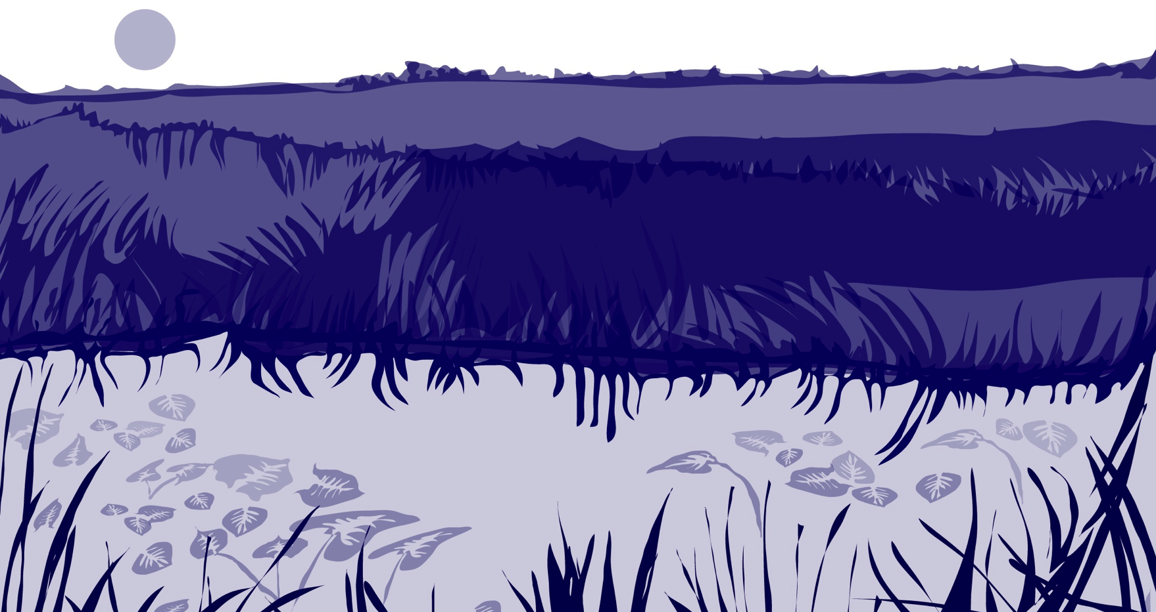
Slide One

Slide 2
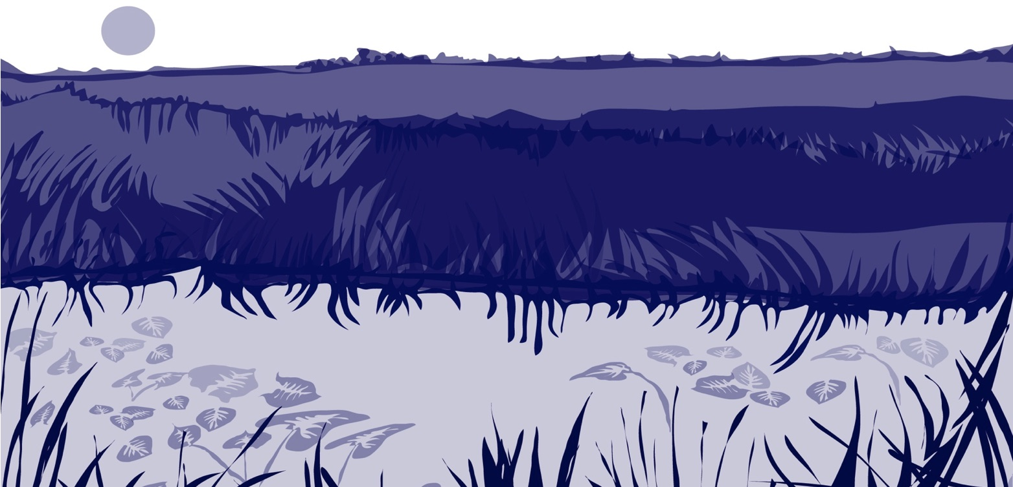
Descripción general y objetivos de aprendizaje
Este módulo:
Introduce a la Hidrósfera como parte del sistema terrestre
Introduce los protocolos de GLOBE asociados con la Hidrósfera
Proporciona una introducción paso a paso del proceso de documentación de un sitio de estudio de Hidrósfera
Al haber completado este módulo, usted estará en condiciones de :
Describir porqué es importante documentar y monitorear la Hidrósfera
Identificar los protocolos de GLOBE asociados con la Hidrósfera
Aplicar los pasos requeridos para documentar un sitio de estudio de Hidrósfera
Cargar su nuevo sitio de estudio de Hidrósfera a la base de datos GLOBE, utilizando la aplicación de entrada de datos móvil
Tiempo estimado para completar este modulo: 1 hora 30 minutos

Slide 3
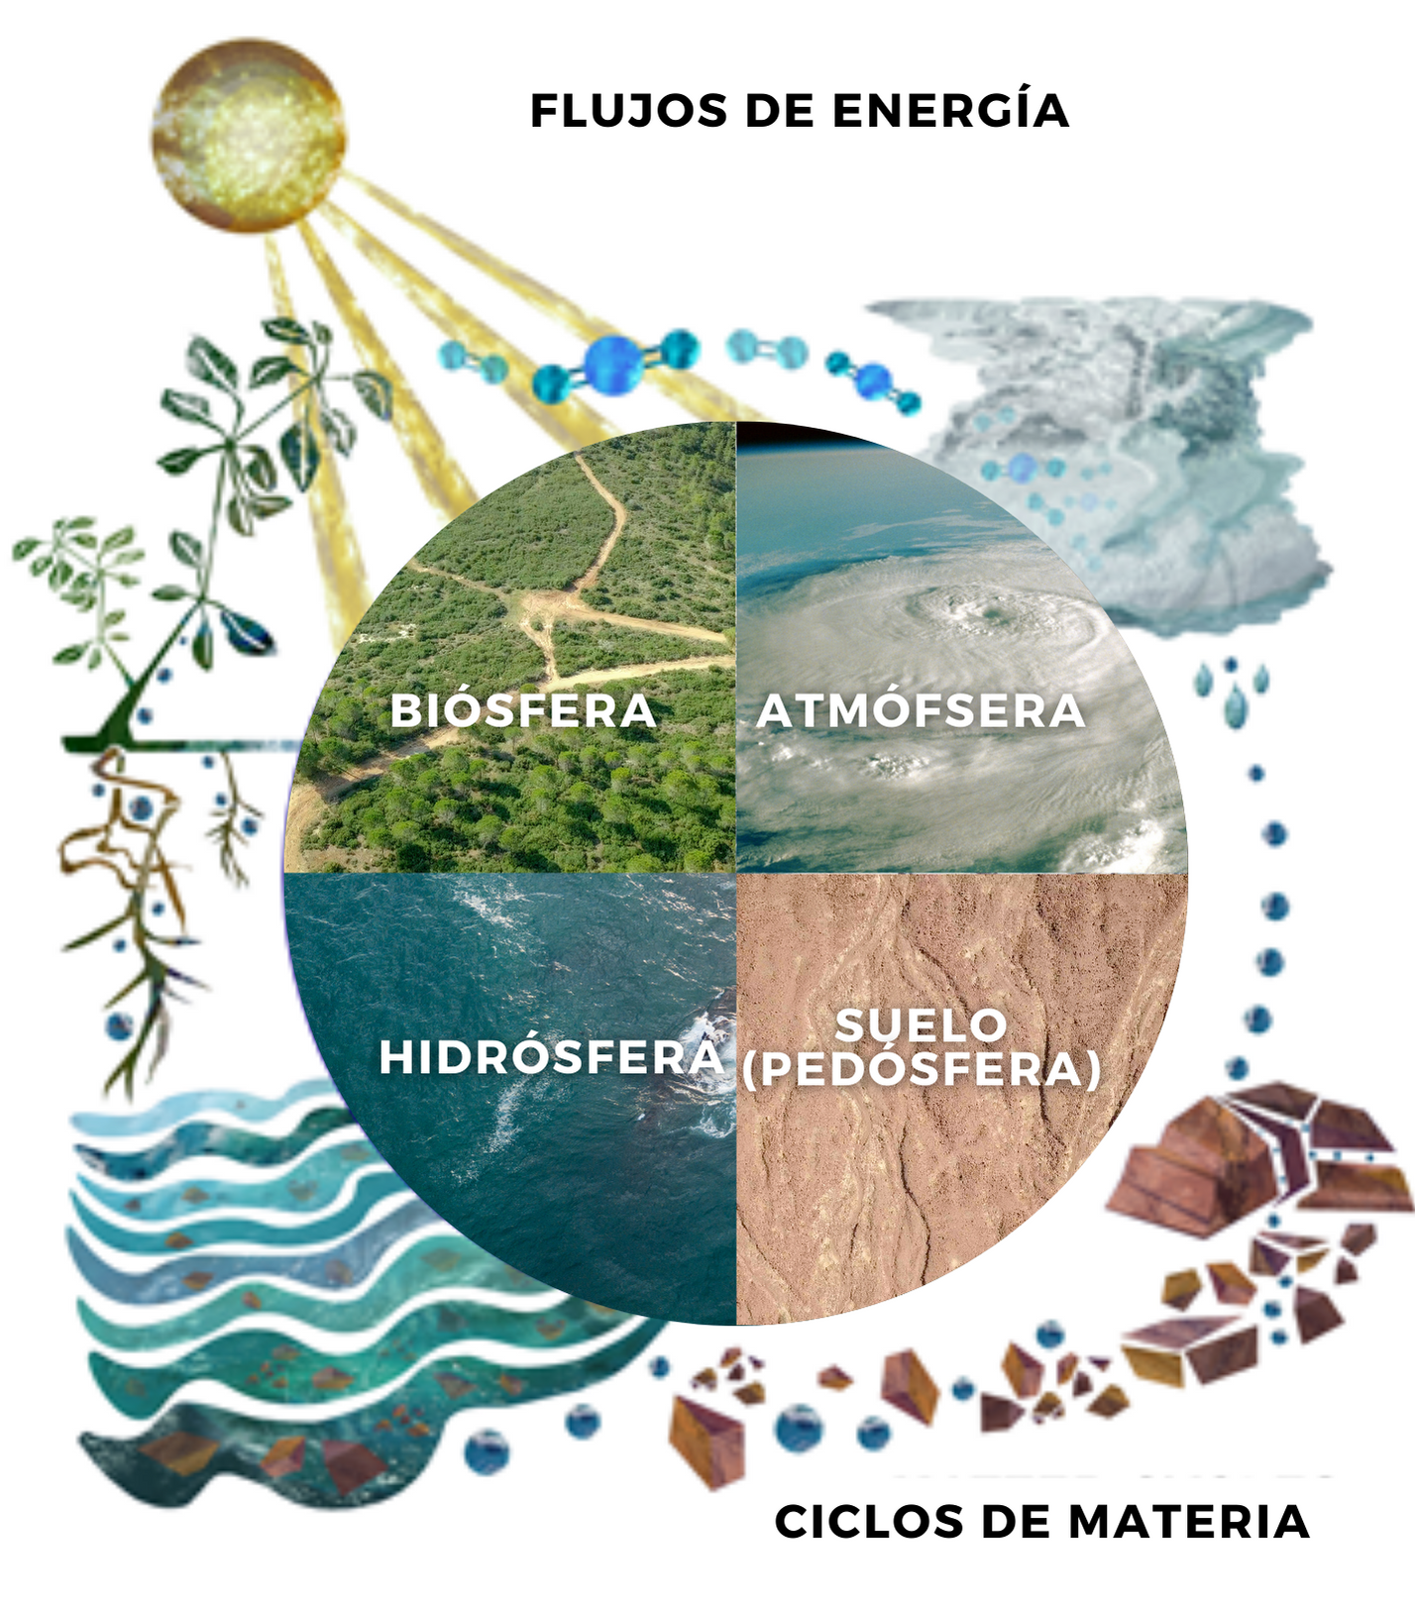
1. Introducción: La Hidrósfera y el sistema terrestre
EL sistema terrestre se refiere a la interacción de los procesos físicos, químicos y biológicos de la Tierra. El sistema consiste de la atmósfera (aire), la hidrósfera (agua), la litósfera- que incluye el suelo (pedósfera) (tierra) y la biósfera (vida). Cambiar cualquier parte del sistema terrestre, como la química del agua o la transparencia del agua, puede afectar al resto del sistema. Ahí es donde la Investigación de la Hidrosfera de GLOBE es importante: para documentar las características químicas y físicas de nuestros cuerpos de agua, tan importantes para la vida, y para documentar cuándo y dónde se encuentran los cambios en los cuerpos de agua de nuestra Tierra.
Sistema terrestre. Flujo de energía y ciclos de la materia.
En el sistema terrestre, todo se conecta con todo lo demás.
Notes:
FLUJOS DE ENERGIA
BIOSFERA
ATMOSFERA
HIDROSFERA
SUELO (PEDOSFERA)
CICLOS DE LA MATERIA

Slide 4
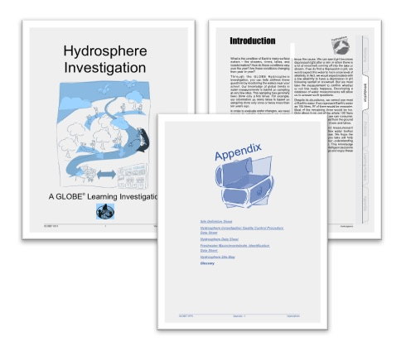
¿Qué es la Hidrósfera?
Los alumnos, voluntarios y científicos investigan los cuerpos de agua de la Tierra, nuestra hidrósfera, a través de la recopilación de datos utilizando los protocolos GLOBE. Estas instrucciones garantizan que utilizará los instrumentos y procedimientos adecuados para que los datos que usted o sus alumnos recopilen sean comparables a los datos recopilados por otros en todo el mundo.
También tiene acceso a actividades de aprendizaje, que ayudan a comprender conceptos científicos importantes, metodologías de recopilación de datos y procedimientos de análisis. El Apéndice de Investigación de la Hidrósfera contiene hojas de datos para todos los protocolos de hidrología, una plantilla de mapa del sitio de hidrología y un glosario de términos. Además, las hojas de datos (del Apéndice) y las guías de campo (de los Protocolos individuales) están disponibles individualmente.
Enlace a los Protocolos de Hidrósfera de GLOBE

Slide 5
¿Por qué son importantes las investigaciones de Hidrósfera GLOBE?
Los programas de medición actuales en muchas áreas del mundo cubren solo unos pocos cuerpos de agua algunas veces durante el año. Los alumnos y voluntarios de GLOBE que llevan a cabo Investigaciones sobre la Hidrósfera proporcionan datos valiosos para ayudar a llenar estos vacíos y mejorar nuestra comprensión de las aguas naturales de la Tierra y su papel en la preservación de nuestros ecosistemas y la salud humana.
Los científicos utilizan datos GLOBE, pero es importante que los profesores enfaticen que los estudiantes GLOBE son científicos ellos mismos. Hacen preguntas sobre el mundo que les rodea, recopilan datos, realizan análisis y examinan la validez de sus hipótesis. Las preguntas que se exploren en las investigaciones de la Hidrósfera de GLOBE dependen de usted y sus alumnos.
Protocolo de Mosquitos de GLOBE. Larvas de mosquitos con redes, Barbuda.

Slide 6
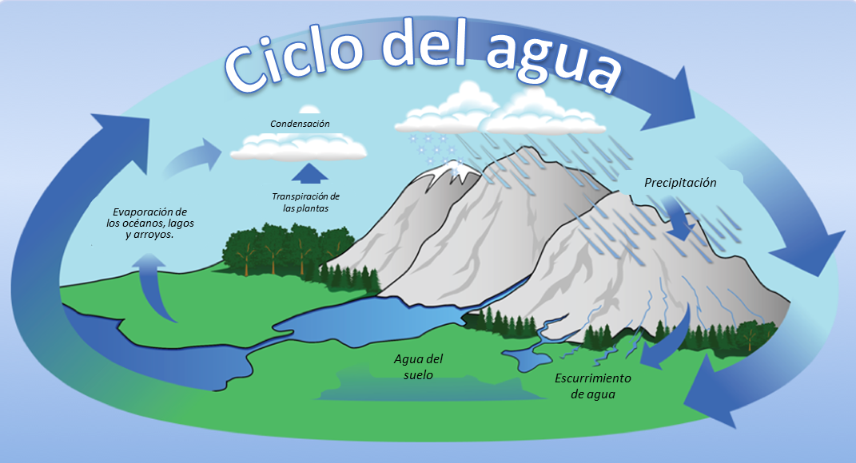
El Ciclo Hidrológico (Agua)
El ciclo hidrológico (del agua) conecta activamente todas las partes del sistema terrestre. El ciclo hidrológico es uno de los procesos básicos de la naturaleza. En respuesta al calor del sol y otras influencias, el agua de los océanos, ríos, lagos, suelos y vegetación se evapora en el aire y se convierte en vapor de agua. El vapor de agua sube a la atmósfera, se enfría y se convierte en agua líquida o hielo para convertirse en nubes. Cuando las gotas de agua o los cristales de hielo se vuelven lo suficientemente gran-des, vuelven a caer a la superficie en forma de lluvia o nieve.
A medida que el agua circula, cambia de estado entre sus formas
líquida, gaseosa y de hielo. Fuente: Misión de Precipitación Global de la
NASA
Notes:
CICLO DEL AGUA
Evaporación de océanos, lagos y arroyos
Condensación
Transpiración de plantas
Precipitaciones
Agua del suelo
Escurrimiento de agua

Slide 7
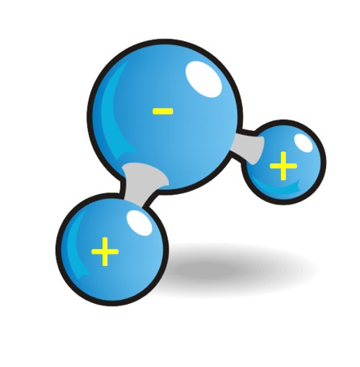
¿Qué nos pueden decir los datos de la Hidrósfera de GLOBE?
El agua participa en muchas reacciones químicas importantes. El agua completamente pura rara vez se encuentra en la naturaleza porque transporta impurezas a medida que viaja a través del ciclo hidrológico. La lluvia y la nieve capturan aerosoles del aire. El agua ácida disuelve lentamente las rocas y coloca los sólidos disueltos en el agua. Los pedazos pequeños pero visibles de rocas y suelos también pueden quedar suspendidos en el agua y hacer que algunas aguas se vuelvan turbias.
El agua es un buen solvente. Debido a su polaridad molecular, disolvió más sustancias que cualquier otro líquido. Cuando el agua se filtra al suelo, más minerales se disuelven en agua. Las impurezas disueltas o suspendidas determinan la composición química del agua. Al estudiar los cambios en la calidad y composición de los cuerpos de agua, también estamos recopilando claves sobre cambios en otras partes del sistema terrestre.

Slide 8
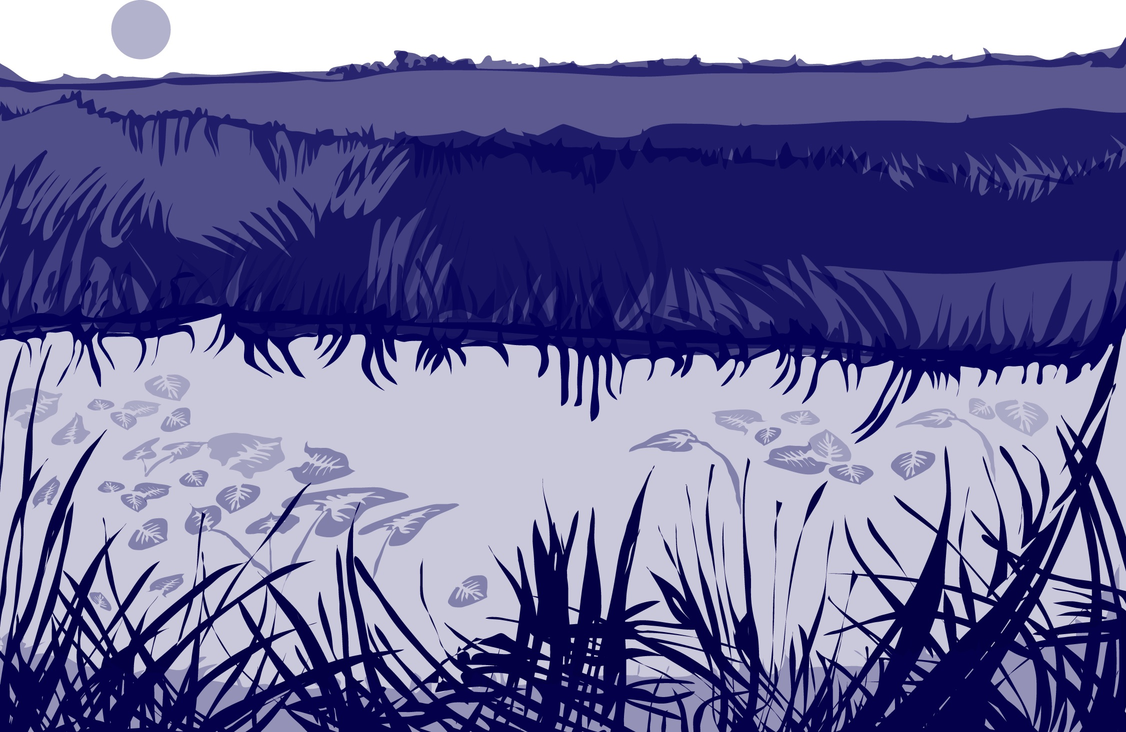
¡Repase su comprensión! Pregunta 1
Evalúe sus conocimientos
Cuando decimos que en el sistema de la Tierra, todo está conectado con todo lo demás, podemos estar refiriéndonos a:
Los procesos físicos, químicos y biológicos de la Tierra que interactúan entre sí
Las conexiones entre la atmósfera, la hidrósfera, la litósfera y la biósfera
El sistema donde fluye la energía y los ciclos de la materia
La forma en que el ciclo hidrológico mueve el agua a través del aire, la tierra y la vida.
e. Respuestas A y B
f. Todas las respuestas anteriores
¿Cuál es su respuesta?

Slide 9
¡Repase su comprensión! Respuesta de la pregunta 1
Evalúe sus conocimientos
Cuando decimos que en el sistema de la Tierra todo está conectado con todo lo demás podemos estar refiriéndonos a:
Los procesos físicos, químicos y biológicos de la Tierra que interactúan entre sí
Las conexiones entre la atmósfera, la hidrosfera, la litósfera y la biósfera
El sistema donde fluye la energía y los ciclos de la materia
La forma en que el ciclo hidrológico mueve el agua a través del aire, la tierra y la vida.
e. Respuestas A y B
f. Todas las respuestas anteriores ¡Correcto ☺!
¿Estuvo acertado? ¡Procedamos a la siguiente pregunta!

Slide 10
¡Repase su comprensión! Pregunta 2
Evalúe sus conocimientos
¿Qué es cierto sobre los protocolos GLOBE?
a. Se recomienda usarlos al recopilar datos, a menos que usted o el profesor quieran usar un procedimiento más científico aprendido en la universidad.
b. Garantizan que los datos recopilados por los colegios y los voluntarios de GLOBE de todo el mundo puedan compararse porque los procedimientos de recopilación de datos son los mismos.
c. Los protocolos GLOBE son solo una sugerencia de cómo recopilar datos. Siempre que informe los datos a la base de datos GLOBE, depende de usted cómo desea recopilarlos.
d. Respuestas A y B
e. Todas las respuestas anteriores
¿Cuál es su respuesta?

Slide 11
¡Repase su comprensión! Respuesta de la pregunta 2
Evalúe sus conocimientos
¿Qué es cierto sobre los protocolos GLOBE?
a. Se recomienda usarlos al recopilar datos, a menos que usted o el profesor quieran usar un procedimiento más científico aprendido en la universidad.
b. Garantizan que los datos recopilados por los colegios y los voluntarios de GLOBE de todo el mundo puedan compararse porque los procedimientos de recopilación de datos son los mismos.¡Correcto ☺!
c. Los protocolos GLOBE son solo una sugerencia de cómo recopilar datos. Siempre que informe los datos a la base de datos GLOBE, depende de usted cómo desea recopilarlos.
d. Respuestas A y B
e. Todas las respuestas anteriores
¿Estuvo acertado? ¡Procedamos a la siguiente pregunta!

Slide 12
¡Repase su comprensión! Pregunta 3
Evalúe sus conocimientos
Las investigaciones de Hidrósfera GLOBE son importantes porque:
En muchas áreas del mundo hay solo unos pocos cuerpos de agua que son monitoreados
Proporcionan una forma para que los alumnos y voluntarios recopilen datos y garanticen que los datos que recopilan puedan ser utilizados por científicos de todo el mundo.
Los alumnos y voluntarios pueden identificar sus propias preocupaciones y las de su comunidad y realizar investigaciones para resolver problemas locales.
d. Respuestas A y B
Todas las respuestas anteriores
¿Cuál es su respuesta?

Slide 13
¡Repase su comprensión! Respuesta de la pregunta 3
Evalúe sus conocimientos
Las investigaciones de Hidrósfera GLOBE son importantes porque:
En muchas áreas del mundo hay solo unos pocos cuerpos de agua que son monitoreados
Proporcionan una forma para que los alumnos y voluntarios recopilen datos y garanticen que los datos que recopilan puedan ser utilizados por científicos de todo el mundo.
Los alumnos y voluntarios pueden identificar sus propias preocupaciones y las de su comunidad y realizar investigaciones para resolver problemas locales.
d. Respuestas A y B
Todas las respuestas anteriores ¡Correcto ☺!
¿Estabas en lo correcto? Veamos ahora los diferentes protocolos de medición permitidos en el área de investigación de la Hidrósfera.

Slide 14
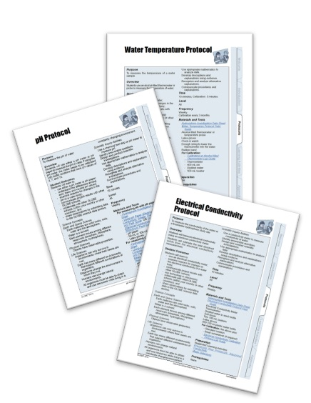
2. Introducción a los Protocolos de Hidrósfera de GLOBE
Los protocolos GLOBE están diseñados para que obtenga datos precisos si sigue todas las instrucciones. Los protocolos también incluyen todos los pasos de calibración de instrumentos necesarios para que sus datos sean comparables con los datos recopilados por otros en todo el mundo.
Recuerda de la ciencia del sistema terrestre que "todo está conectado con todo lo demás". ¡En la hidrósfera, no es diferente! A menudo, es necesario seguir más de un protocolo, porque las diferentes características del agua se influyen entre sí.
Sin embargo, no necesita preocuparse, las investigaciones de la Hidrósfera le informan cuando necesita tomar medidas adicionales, como la necesidad de realizar el Protocolo de Temperatura del Agua cuando realiza el Protocolo de Conductividad Eléctrica, o la necesidad de realizar el Protocolo de Conductividad Eléctrica antes de realizar la prueba del pH del agua para garantizar la precisión de su investigación. Encontrará toda la información que necesita en la Guía del profesor de GLOBE.

Slide 15
Cuándo realizar los Protocolos de Hidrósfera
¿Cuál es la condición de las muchas aguas superficiales de la Tierra: los arroyos, ríos, lagos y aguas costeras? ¿Cómo varían estas condiciones durante el año? ¿Están cambiando estas condiciones de un año a otro? A través de la Investigación de la Hidrósfera GLOBE, puede ayudar a abordar estas preguntas al monitorear las aguas cerca de usted o de su colegio.
Se recomienda que realice la mayoría de los protocolos de recopilación de datos de la hidrosfera semanalmente. La mayoría de los protocolos tardan 20 minutos o menos en completarse. Los invertebrados de agua dulce son un protocolo que requiere más tiempo y se sugiere que esta investigación se lleve a cabo dos veces al año, durante la primavera y el otoño, o una vez durante la estación húmeda y otra durante la estación seca. El Protocolo de Larvas de Mosquitos se puede realizar en cualquier momento en que los mosquitos se encuentren en una parte activa de su ciclo de vida.
Muestreo de las larvas de mosquitos, Barbuda, El Caribe.

Slide 16
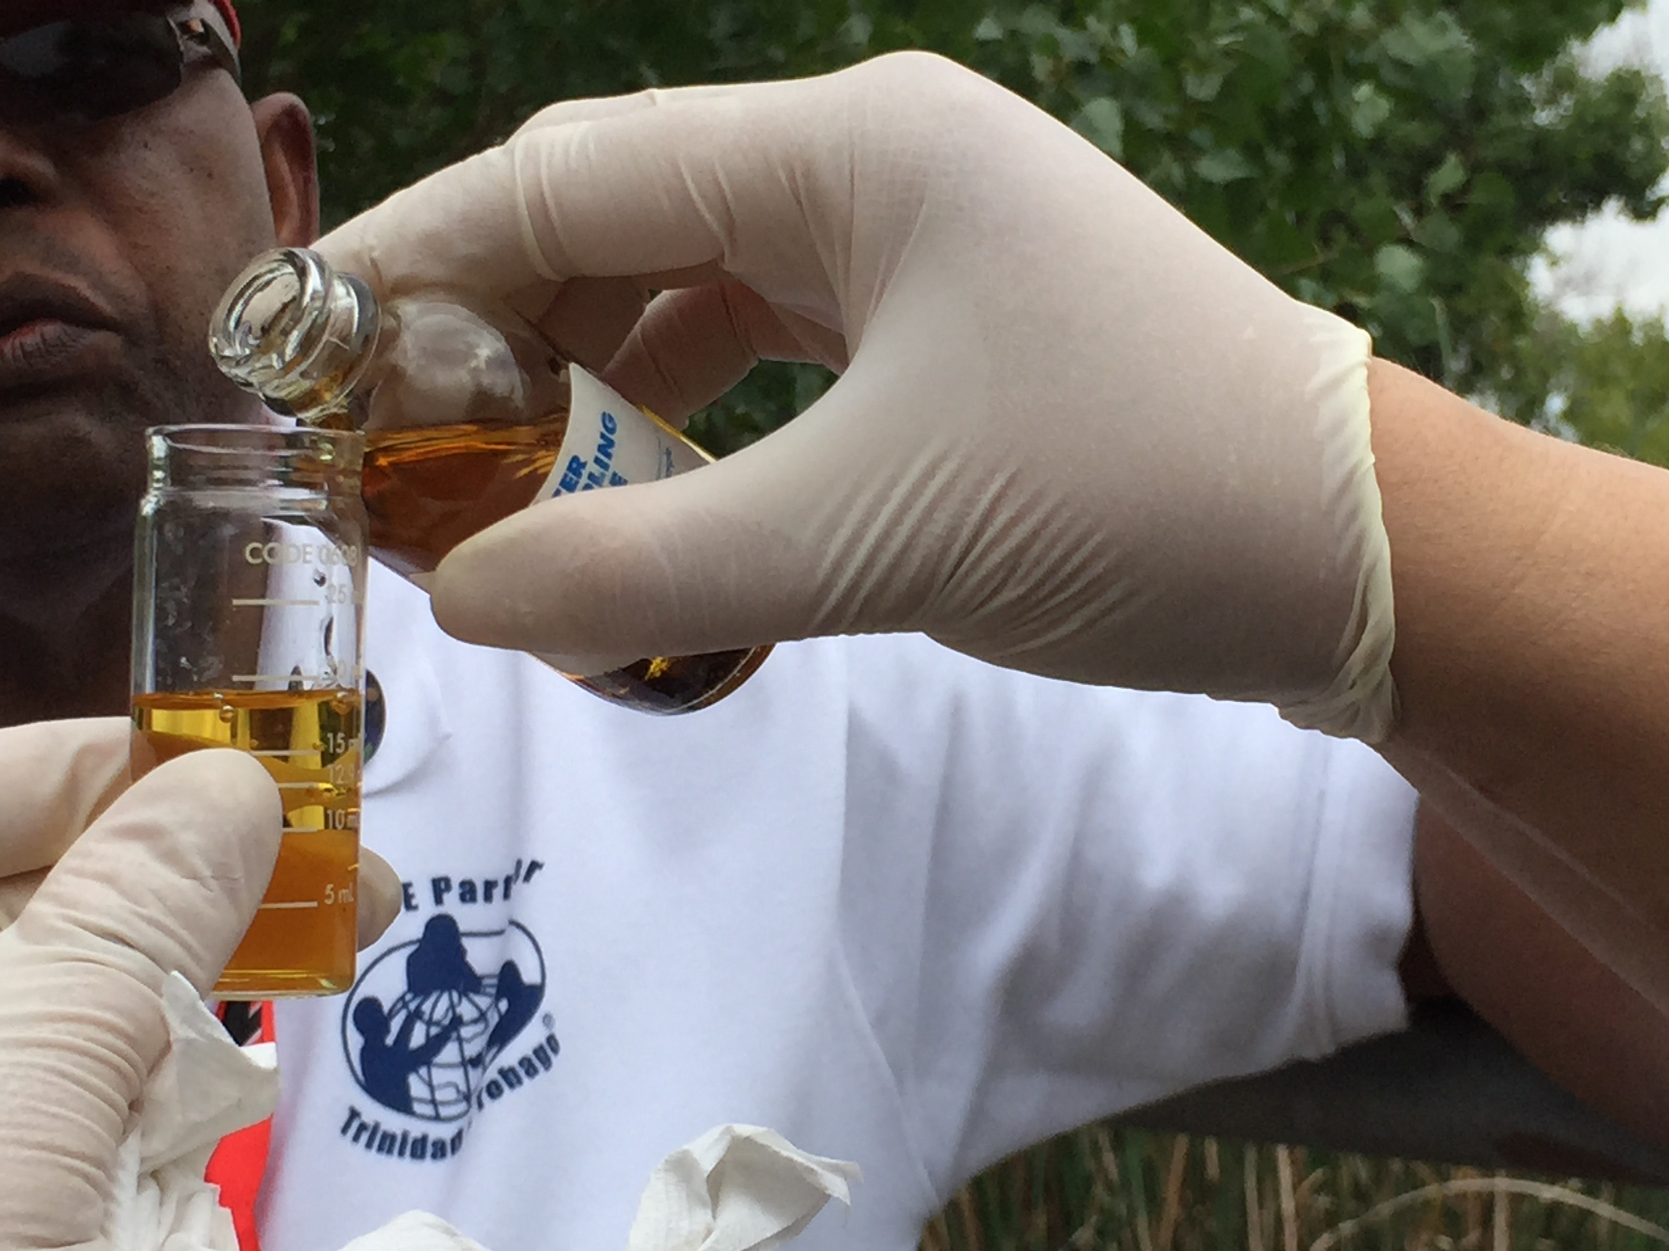
Precauciones de seguridad de los Protocolos de Hidrósfera de GLOBE
Con todos los Protocolos de Hidrósfera de GLOBE, debe asegurarse de tomar las precauciones de seguridad adecuadas. Asegúrese de utilizar protección para los ojos y las manos. En regiones con mosquitos activos, también es importante cubrir la piel con ropa y usar repelente de insectos.
SEGURIDAD: asegúrese de que sus estudiante utilicen guantes y gafas durante sus investigaciones.
Notes:
SEGURIDAD Asegúrese que los alumnos usen guantes y gafas de protección durante sus investigaciones

Slide 17
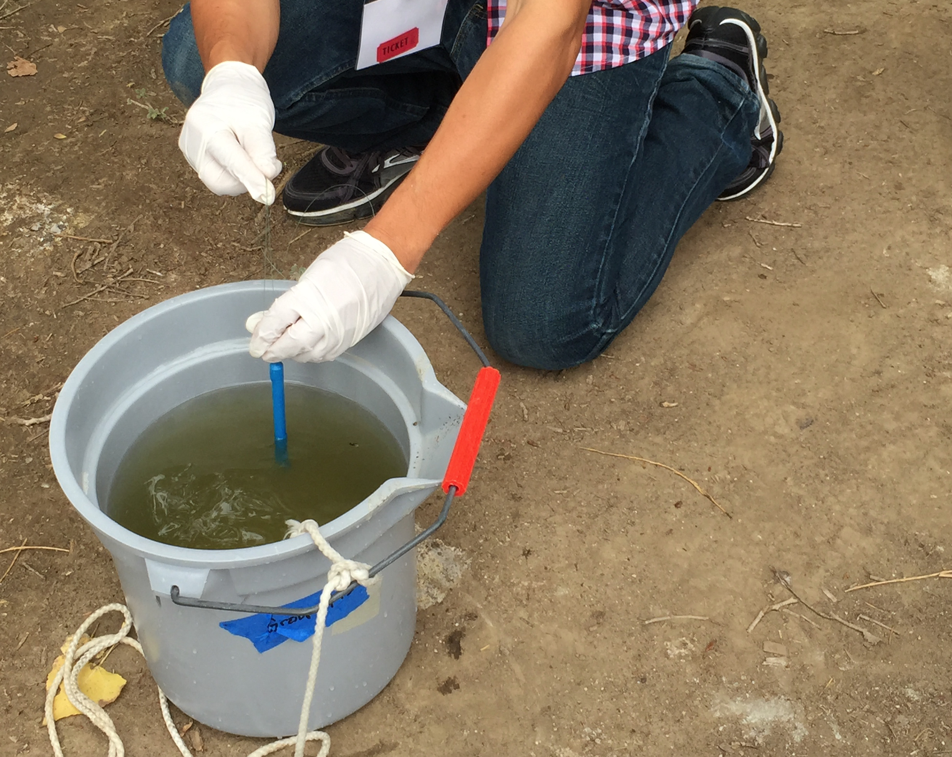
El Protocolo de Temperatura del Agua
La medición de la temperatura del agua determina qué tan caliente o fría está el agua. Los aumentos o disminuciones repentinos de la temperatura del agua son inusuales. El agua tiene una mayor capacidad calorífica (calor específico) que el aire, por lo que se calienta y enfría más lentamente.
La temperatura del agua a veces se denomina variable maestra porque casi todas las propiedades del agua, así como las reacciones químicas que tienen lugar en ella, se ven afectadas por ella.
Otros Protocolos de Hidrósfera de GLOBE, como la conductividad eléctrica y el oxígeno disuelto, requieren datos de temperatura del agua, porque estas propiedades dependen de la temperatura. La temperatura del agua también es una variable importante que determina qué organismos pueden vivir en un cuerpo de agua.

Slide 18
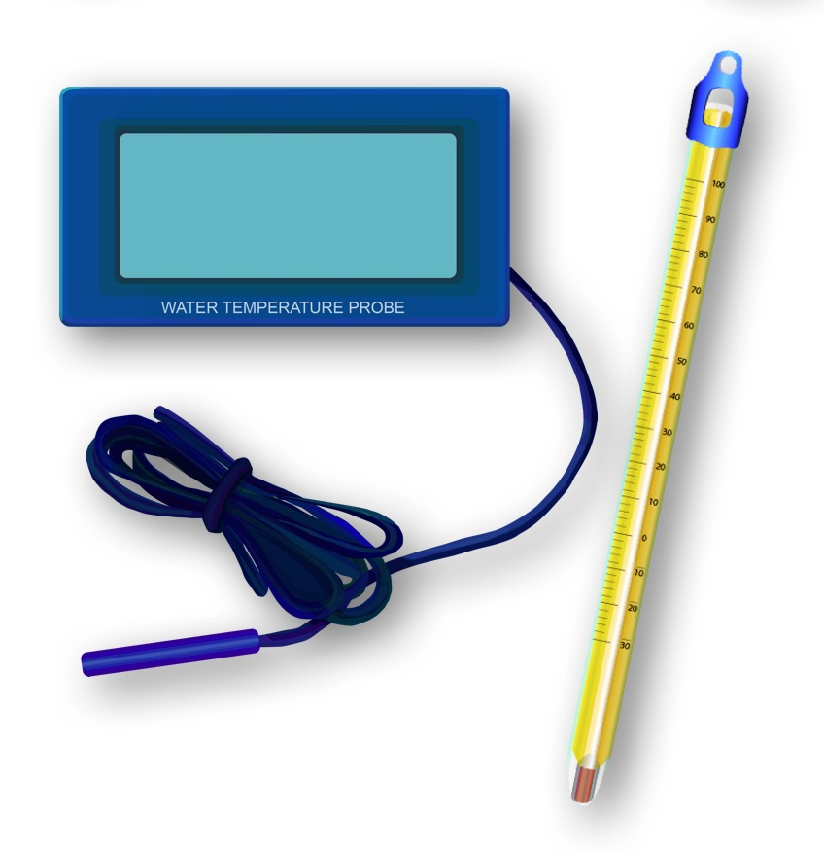
Cómo recopilar datos de la temperatura del agua
Hay dos formas de recolectar la temperatura del agua para GLOBE: utilizando un termómetro lleno de alcohol o usando una sonda de temperatura. Encontrará instrucciones para ambos procedimientos en la Guía del Profesor de GLOBE: elija el que sea más conveniente para usted o sus alumnos.

Slide 19
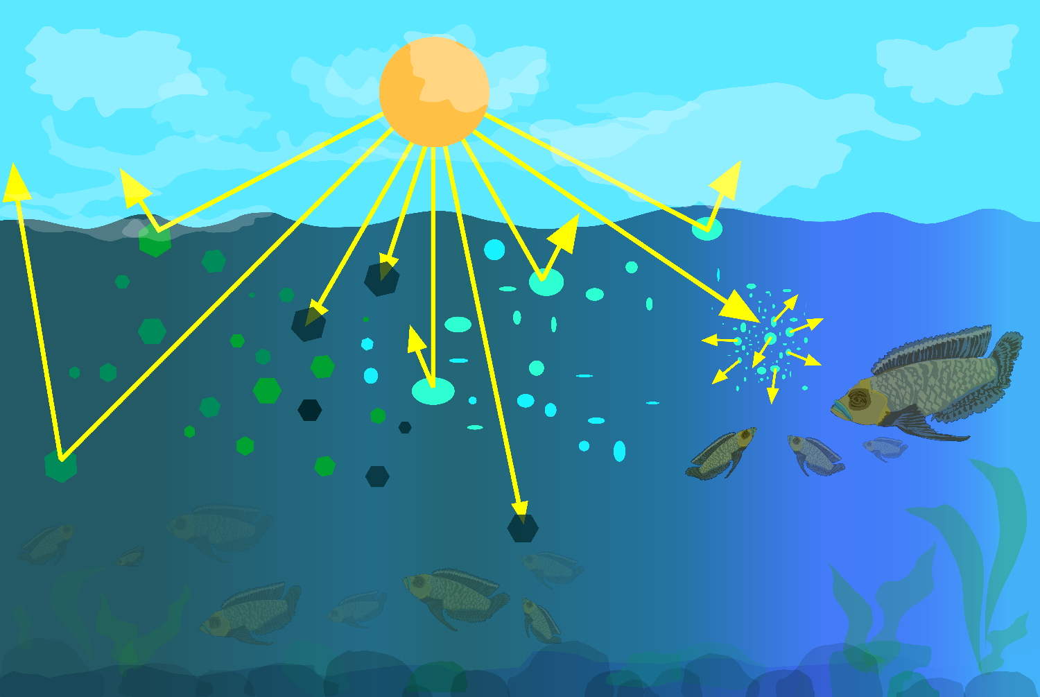
Los Protocolos de la Transparencia del Agua
La transparencia del agua es una de las medidas que utiliza GLOBE para describir el estado de un cuerpo de agua. La transparencia del agua mide la profundidad de la penetración de la luz en el agua.
La transparencia del agua depende de la cantidad de partículas en suspensión. Estos pueden ser orgánicos, como el fitoplancton y las algas, o inorgánicos, como los sedimentos, así como otras impurezas disueltas como los carbonatos orgánicos o inorgánicos. Estas partículas limitan la penetración de la luz a través de la columna de agua y contribuyen tanto al color como a la transparencia del agua.
Las partículas en suspensión interactúan con la penetración de la luz a través de la columna de agua. Las partículas en el agua reflejarán, absorberán o dispersarán la luz, determinando así la profundidad a la que no puede penetrar más luz.

Slide 20
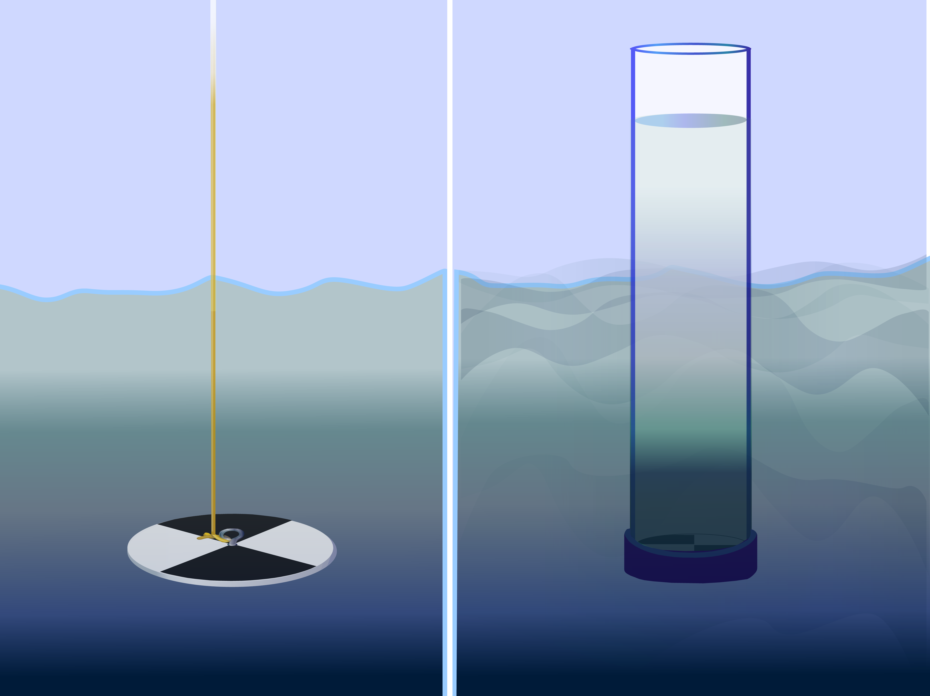
Los Protocolos de Transparencia del Agua: ¿Debería utilizar un disco Secchi o un tubo de transparencia para medir la transparencia del agua?
Hay dos técnicas para elegir. Se utiliza un Disco Secchi para medir la transparencia de aguas profundas o tranquilas. El tubo de transparencia se utiliza para medir la transparencia con aguas con corrientes o poco profundas.
Ambos instrumentos pueden construirse fácilmente con materiales domésticos siguiendo las instrucciones de la Guía del Profesor de GLOBE.
El Disco Secchi se utiliza en aguas profundas y tranquilas
EL tubo de transparencia se utiliza en aguas poco profundas o con correntadas

Slide 21
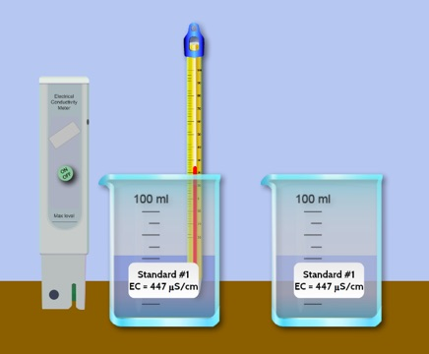
El Protocolo de Conductividad Eléctrica
La conductividad eléctrica mide la capacidad del agua para transmitir una corriente eléctrica. Esta capacidad está directamente relacionada con la concentración de sales en el agua. Dado que carecemos de tiempo o dinero para analizar el agua para cada sustancia, hemos encontrado que un buen indicador del nivel total de impurezas en el agua dulce es su conductividad eléctrica. Llamamos a la cantidad de impurezas minerales y salinas en el agua el total de sólidos disueltos (abreviado TSD). Usamos la conductividad eléctrica como una medida indirecta para encontrar el TSD del agua.
La conductividad eléctrica proporciona una medida general de la calidad del agua de la corriente. Una vez que se han recopilado las mediciones de línea de base, los cambios significativos en la conductividad pueden ser una indicación de contaminación o descarga en un cuerpo de agua. Por ejemplo, un derrame de petróleo podría reducir la conductividad eléctrica y las aguas residuales vertidas pueden aumentar la conductividad eléctrica.
Un valor de conductividad eléctrica bajo de 10 a aproximadamente 200 µS / cm sugiere que el agua puede ser de calidad de agua potable.

Slide 22
El Protocolo de Conductividad Eléctrica- Diapositiva 2
¿Recuerda que cuando aprendió sobre el Protocolo de Temperatura del Agua, aprendió que la temperatura del agua a veces se conoce como una variable maestra?
La temperatura también afecta la conductividad eléctrica: cuanto mayor sea la temperatura del agua, mayor será la conductividad eléctrica. La conductividad eléctrica del agua aumenta en un 2-3% para un aumento de 1 grado Celsius de temperatura del agua. Esta es la razón por la que también se toman lecturas de temperatura al medir la conductividad eléctrica.
Como verá, es necesario conocer la conductividad eléctrica de su muestra de agua para asegurarse de que las mediciones del pH del agua sean precisas. No es necesario que recuerde esto ahora, los Protocolos GLOBE le permiten saber cuándo son necesarias mediciones adicionales.

Slide 23
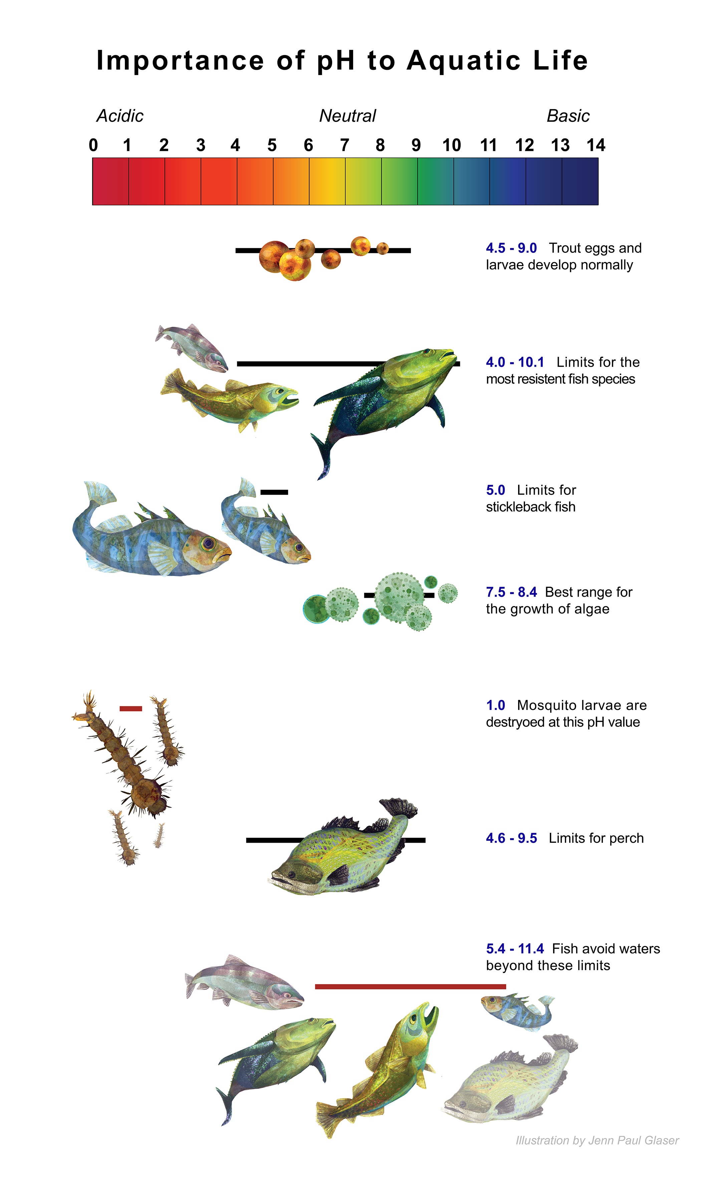
Los Protocolos del pH del Agua
La concentración de la actividad del ion hidrógeno [H +] en una solución determina el pH. El pH se informa en unidades logarítmicas negativas de 0 a 14, con 0 como el más ácido y 14 como el más básico. Un pH de 7 es neutro. Cada número representa un cambio de 10 veces en la acidez o alcalinidad del agua.
El pH del agua afecta a la mayoría de los procesos químicos y biológicos que tienen lugar. El pH afecta la solubilidad (cantidad que se puede disolver en agua) y la disponibilidad biológica de nutrientes. También determina el grado en que los materiales potencialmente tóxicos, como los metales pesados, son solubles.
Dado que la mayoría de los organismos son sensibles a los cambios en el pH del agua, los científicos monitorean disminuciones o aumentos inusuales en el pH de los cuerpos de agua. El pH normalmente no cambia mucho, aunque puede encontrar algunas tendencias estacionales debido a cambios en la temperatura, los patrones de lluvia o la cobertura del suelo.

Slide 24
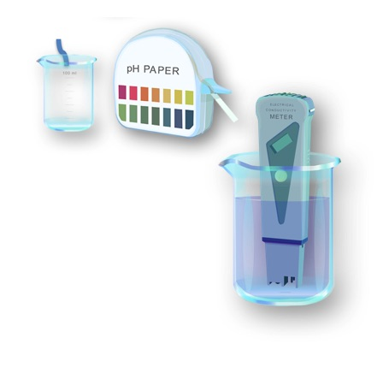
¿Qué protocolo debo utilizar: el pH del agua usando papel de pH o el pH del agua usando un medidor?
¡Es su elección! El pH de un cuerpo de agua se puede medir utilizando un medidor de pH o un papel de pH. La precisión de cualquiera de los métodos depende de la conductividad eléctrica del agua. La conductividad eléctrica debe ser de al menos 200 µS / cm para que estos métodos informen con precisión.
Si está tomando muestras de agua marina o salobre, puede asumir que la conductividad eléctrica de su muestra es superior a 200 µS / cm. Si no está seguro de si el agua dulce en su Sitio de Estudio de Hidrósfera tiene un valor de conductividad lo suficientemente alto para la técnica de medición (papel o medidor), deberá medir la conductividad eléctrica de su muestra antes de tomar sus mediciones de pH. Después de conocer el valor de conductividad eléctrica del agua, siga la guía de campo de pH de su elección.

Slide 25
¡Repase su comprensión! Pregunta 4
Evalúe sus conocimientos
Si está interesado en el pH de un cuerpo de agua porque desea saber si el agua es adecuada para un determinado pez, ¿por qué debería tomar medidas de conductividad eléctrica y temperatura del agua?
No lo hace, siempre puede elegir el protocolo que desee
Debe determinar la conductividad eléctrica y conocer la temperatura para obtener una medición de pH precisa
¿Cuál es su respuesta?

Slide 26
¡Repase su comprensión! Respuesta de la pregunta 4
Evalúe sus conocimientos
Si está interesado en el pH de un cuerpo de agua porque desea saber si el agua es adecuada para un determinado pez, ¿por qué debería tomar medidas de conductividad eléctrica y temperatura del agua?
No lo hace, siempre puede elegir el protocolo que desee
Debe determinar la conductividad eléctrica y conocer la temperatura para obtener una medición de pH precisa ¡Correcto ☺!
¿Estuvo acertado? Proceda a la siguiente pregunta!

Slide 27
¡Repase su comprensión! Pregunta 5
Evalúe sus conocimientos
¿Qué debería usar para medir la transparencia del agua?
a. Un Disco Secchi
b. Un tubo de transparencia
c. Un medidor de conductividad eléctrica
d. Un set de prueba química comercial
e. Respuestas A y B
f. Todas las respuestas anteriores
¿Cuál es su respuesta?

Slide 28
¡Repase su comprensión! Respuesta de la pregunta 5
Evalúe sus conocimientos
Qué debería usar para medir la transparencia del agua?
a. Un Disco Secchi
b. Un tubo de transparencia
c. Un medidor de conductividad eléctrica
d. Un set de prueba química comercial
e. Respuestas A y B ¡Correcto ☺!
f. Todas las respuestas anteriores
¿Estuvo acertado?

Slide 29
¡Repase su comprensión! Pregunta 6
Evalúe sus conocimientos
¿Cuál de las siguientes propiedades del agua se describe como una variable maestra, porque afecta a casi todas las demás propiedades del agua?
a. El pH
b. La conductivitidad eléctrica
c. El oxígeno disuelto
d. La temperatura
e. La transparencia
f. Todas las variables afectan por igual a otras propiedades del agua
¿Cuál es su respuesta?

Slide 30
¡Repase su comprensión! Respuesta de la pregunta 6
Evalúe sus conocimientos
¿Cuál de las siguientes propiedades del agua se describe como una variable maestra, porque afecta a casi todas las demás propiedades del agua?
a. El pH
b. La conductividad eléctrica
c. El oxígeno disuelto
d. La temperatura
e. La transparencia
f. Todas las variables afectan por igual a otras propiedades del agua
¿Estuvo acertado? Ahora, miremos al resto de los Protocolos de Hidrósfera!

Slide 31
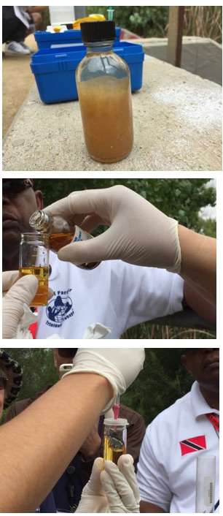
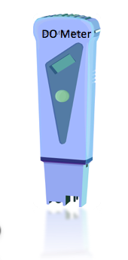
El Protocolo de Oxígeno Disuelto
Una medida importante de la hidrosfera de GLOBE es el oxígeno disuelto. Los animales acuáticos, como los peces y el zooplancton del que se alimentan, no respiran el átomo de oxígeno de las moléculas de agua. En realidad, respiran las moléculas de oxígeno disueltas en el agua. Sin niveles suficientes de oxígeno disuelto en el agua, la vida acuática se asfixia.
La cantidad de oxígeno gaseoso que es soluble en agua depende de muchos factores, incluida la temperatura del agua, la presión atmosférica y la salinidad. El agua más fría puede disolver más oxígeno que el agua más caliente. El agua en elevaciones más altas contiene menos oxígeno disuelto ya que la presión atmosférica es menor. Y a medida que aumenta la salinidad, disminuye la solubilidad del oxígeno.

Slide 32
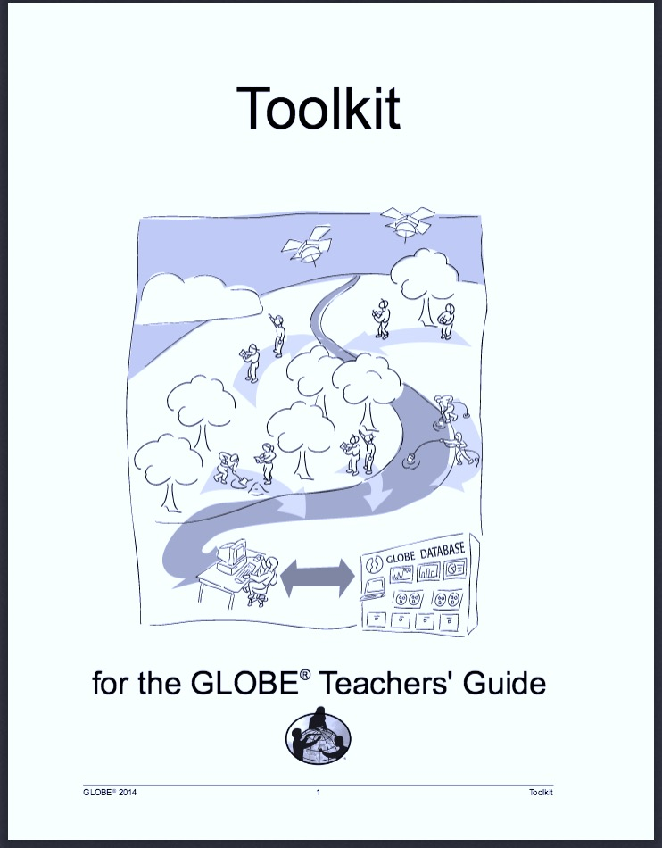
¿Qué Protocolo de Oxígeno Disuelto debería utilizar?
GLOBE tiene dos métodos de protocolo para oxígeno disuelto. Uno implica el uso de una sonda. Como todos los equipos de medición científica, deberá calibrar la sonda antes de usarla. También puede utilizar un kit de prueba de oxígeno disuelto comercial. Ambos métodos proporcionan resultados fiables. Las especificaciones para ambos métodos se enumeran en el Kit de Herramientas de la Guía del Profesor de GLOBE.
Es importante recordar con cualquiera de los métodos que la cantidad de OD puede cambiar rápidamente después de recolectar una muestra. Es importante conservar la muestra de agua poco después de recolectarla. Después de la conservación de la muestra, la prueba de la muestra se puede realizar en el campo o llevarse al laboratorio para determinar la cantidad de OD en el agua.
Kit de Herra-mientas

Slide 33
El Protocolo de la Alcalinidad del Agua
La alcalinidad y el pH son propiedades del agua que están relacionadas, pero son diferentes. La alcalinidad es la medida de la capacidad amortiguadora del pH del agua. El pH, por otro lado, es la acidez del agua.
La alcalinidad es la medida de la resistencia del agua a la disminución del pH cuando se agregan ácidos al agua. Las adiciones de ácido generalmente provienen de la lluvia o la nieve, aunque las fuentes del suelo también son importantes en algunas áreas. La alcalinidad se genera cuando el agua disuelve las rocas que contienen carbonato de calcio, como la calcita y la piedra caliza. Cuando un lago o arroyo tiene una alcalinidad baja, generalmente por debajo de aproximadamente 100 mg / L como CaCO3, una gran afluencia de ácidos de una gran lluvia o un evento de deshielo rápido podría (al menos temporalmente) reducir el pH del agua a niveles dañinos para los anfibios, peces o zooplancton. Si un cuerpo de agua está bien amortiguado, entonces es menos sensible a los cambios químicos que podrían resultar en un cambio en la acidez. El protocolo GLOBE para la alcalinidad del agua utiliza un kit de prueba comercial.

Slide 34
El Protocolo de la Alcalinidad del Agua2
Cuando el agua tiene alta alcalinidad, decimos que está bien amortiguada. Resiste una disminución del pH cuando ingresa agua ácida, como la lluvia o el deshielo. La alcalinidad proviene de rocas disueltas, particularmente piedra caliza (CaCO3) y suelos. Se agrega al agua de forma natural cuando el agua entra en contacto con las rocas y el suelo. El agua disuelve el CaCO3 y lo lleva a arroyos y lagos. Los lagos y arroyos en áreas ricas en lecho de roca caliza tenderán a tener una alcalinidad más alta que aquellos en regiones con lecho de roca sin carbonato.
Dos lagos hipotéticos y un medidor de pH. El lago de la derecha está rodeado de piedra caliza que se meteoriza para producir iones de carbonato y bicarbonato. Estos aumentan la alcalinidad del agua. El lago de la izquierda está formado por roca ígnea, que no produce carbonatos cuando se erosiona. El lago de la derecha es resistente al cambio cuando se agrega ácido, mientras que el lago de la izquierda cambiará más fácilmente.

Slide 35
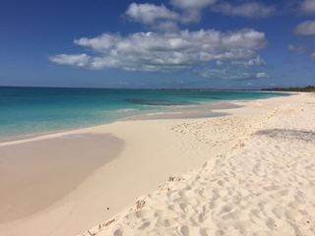
El Protocolo de la Alcalinidad del Agua21
El agua de los mares y océanos es salada y tiene un contenido de sólidos disueltos mucho más alto que el de los lagos, arroyos y estanques de agua dulce. La salinidad es una medida de esa salinidad y se expresa en partes de impureza por mil partes de agua. La salinidad promedio de los océanos de la Tierra es de 35 partes por mil (35 ppt). El sodio y el cloruro, los componentes de la sal común de mesa (NaCl), son los que más contribuyen a la salinidad. En bahías y estuarios podemos encontrar un amplio rango de valores de salinidad, ya que son las regiones donde se mezclan el agua dulce y el agua de mar. La salinidad de estas aguas salobres se encuentra entre la del agua dulce, que promedia 0,5 ppt, y el agua de mar.

Slide 36
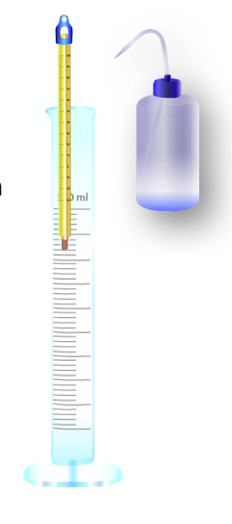
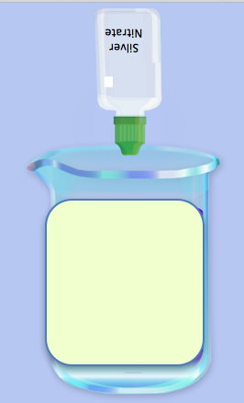
El Protocolo de la Alcalinidad del Agua212
Hay dos formas de recopilar datos de salinidad. Un método utiliza un hidrómetro y un termómetro. El otro usa un kit de prueba de titulación de salinidad. Para ambos métodos, debe determinar las horas de marea alta y marea baja que ocurren antes y después de que se tome la medición de salinidad. Ambos métodos tienen ventajas e inconvenientes: elija el que mejor se adapte a sus consideraciones prácticas y, para los profesores, a sus objetivos de aprendizaje en el aula:
El método del hidrómetro es rápido y fácil de usar y no crea subproductos químicos que deban eliminarse como desechos químicos. Sin embargo, los hidrómetros son relativamente caros y frágiles.
El método de titulación de salinidad permite practicar la química y se involucran menos matemáticas, sin embargo, toma más tiempo tomar una medida y crea un subproducto de cromo que debe eliminarse como desecho químico.

Slide 37
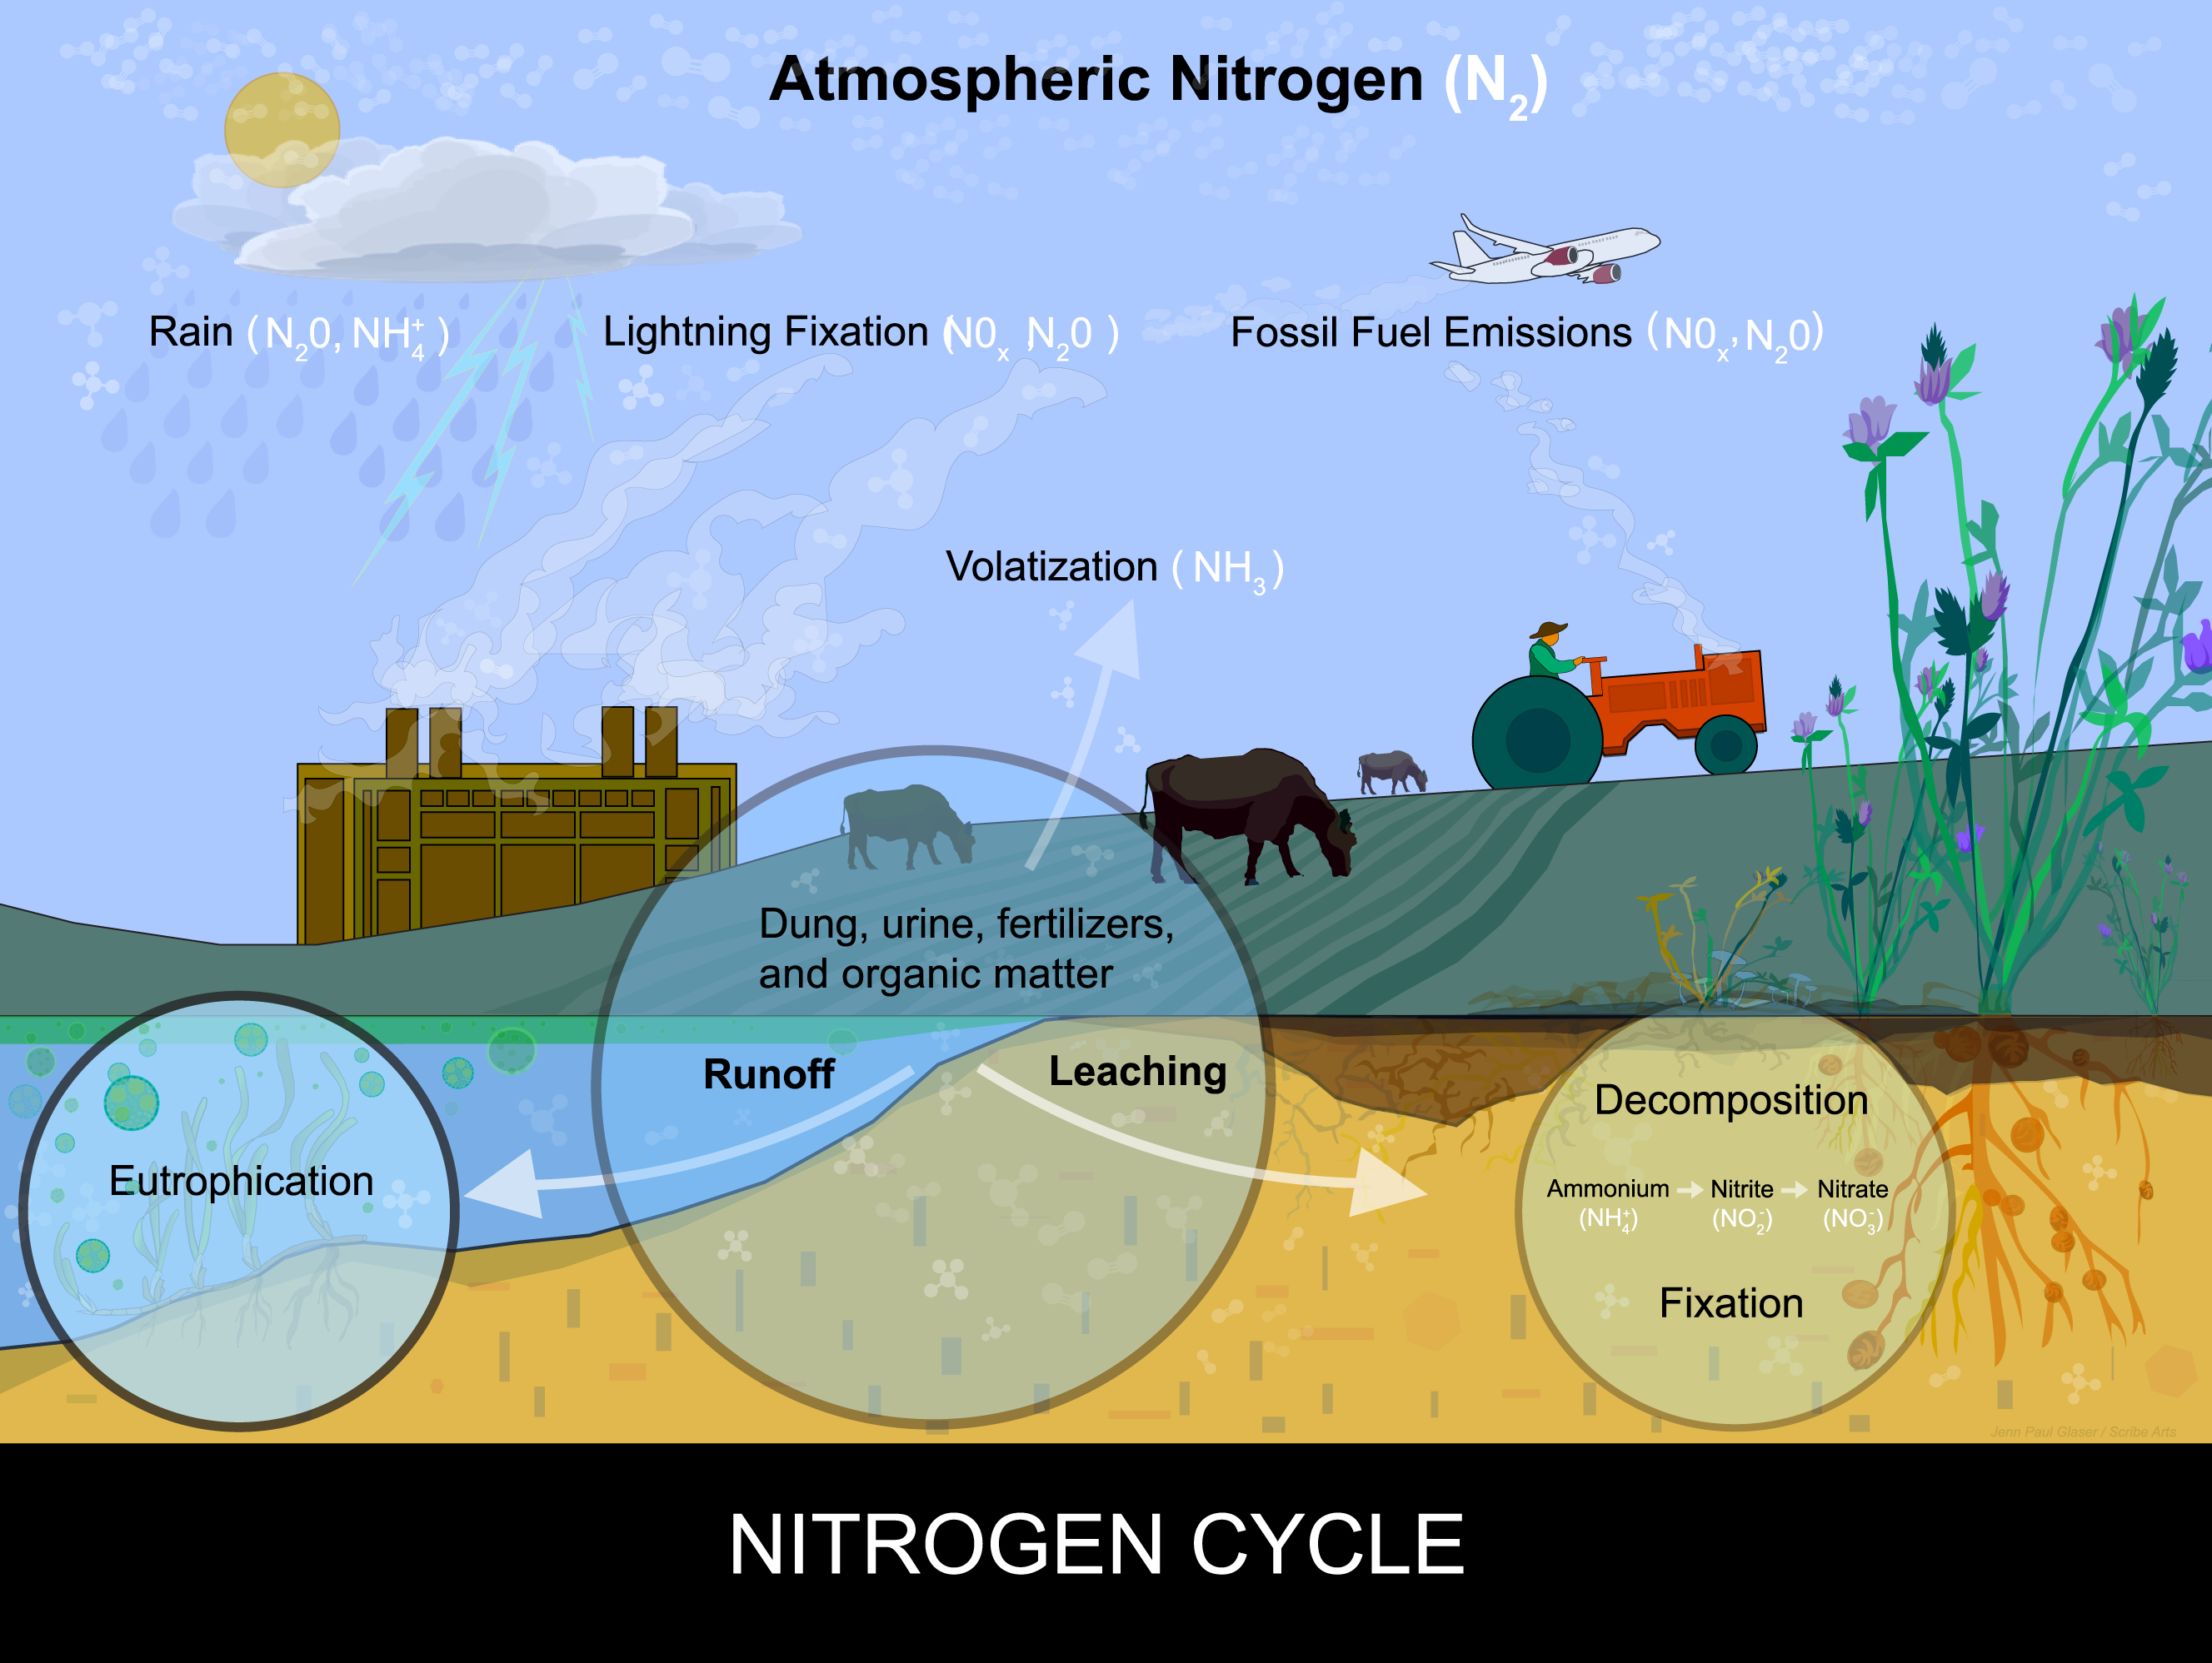
Protocolo de Nitrato de Agua
Las plantas tanto en agua dulce como salina requieren tres nutrientes principales para su crecimiento: carbono, nitrógeno y fósforo. De hecho, la mayoría de las plantas tienden a utilizar estos tres nutrientes en la misma proporción y no pueden crecer si hay escasez de uno. El nitrógeno existe en los cuerpos de agua en numerosas formas: nitrógeno molecular disuelto (N2), compuestos orgánicos, amonio (NH4 +), nitrito (NO2-) y nitrato (NO3-). El nitrato de agua es a menudo un factor limitante para el crecimiento de las plantas. El nitrógeno excesivo en un cuerpo de agua puede causar un crecimiento excesivo de la vida vegetal, lo que finalmente crea una oxigenación deficiente para los organismos acuáticos.
Para realizar la prueba de nitratos, utilizará un kit de prueba comercial. Los nitratos son un contaminante común que se transfiere de los campos agrícolas sobre fertilizados por la escorrentía.

Slide 38
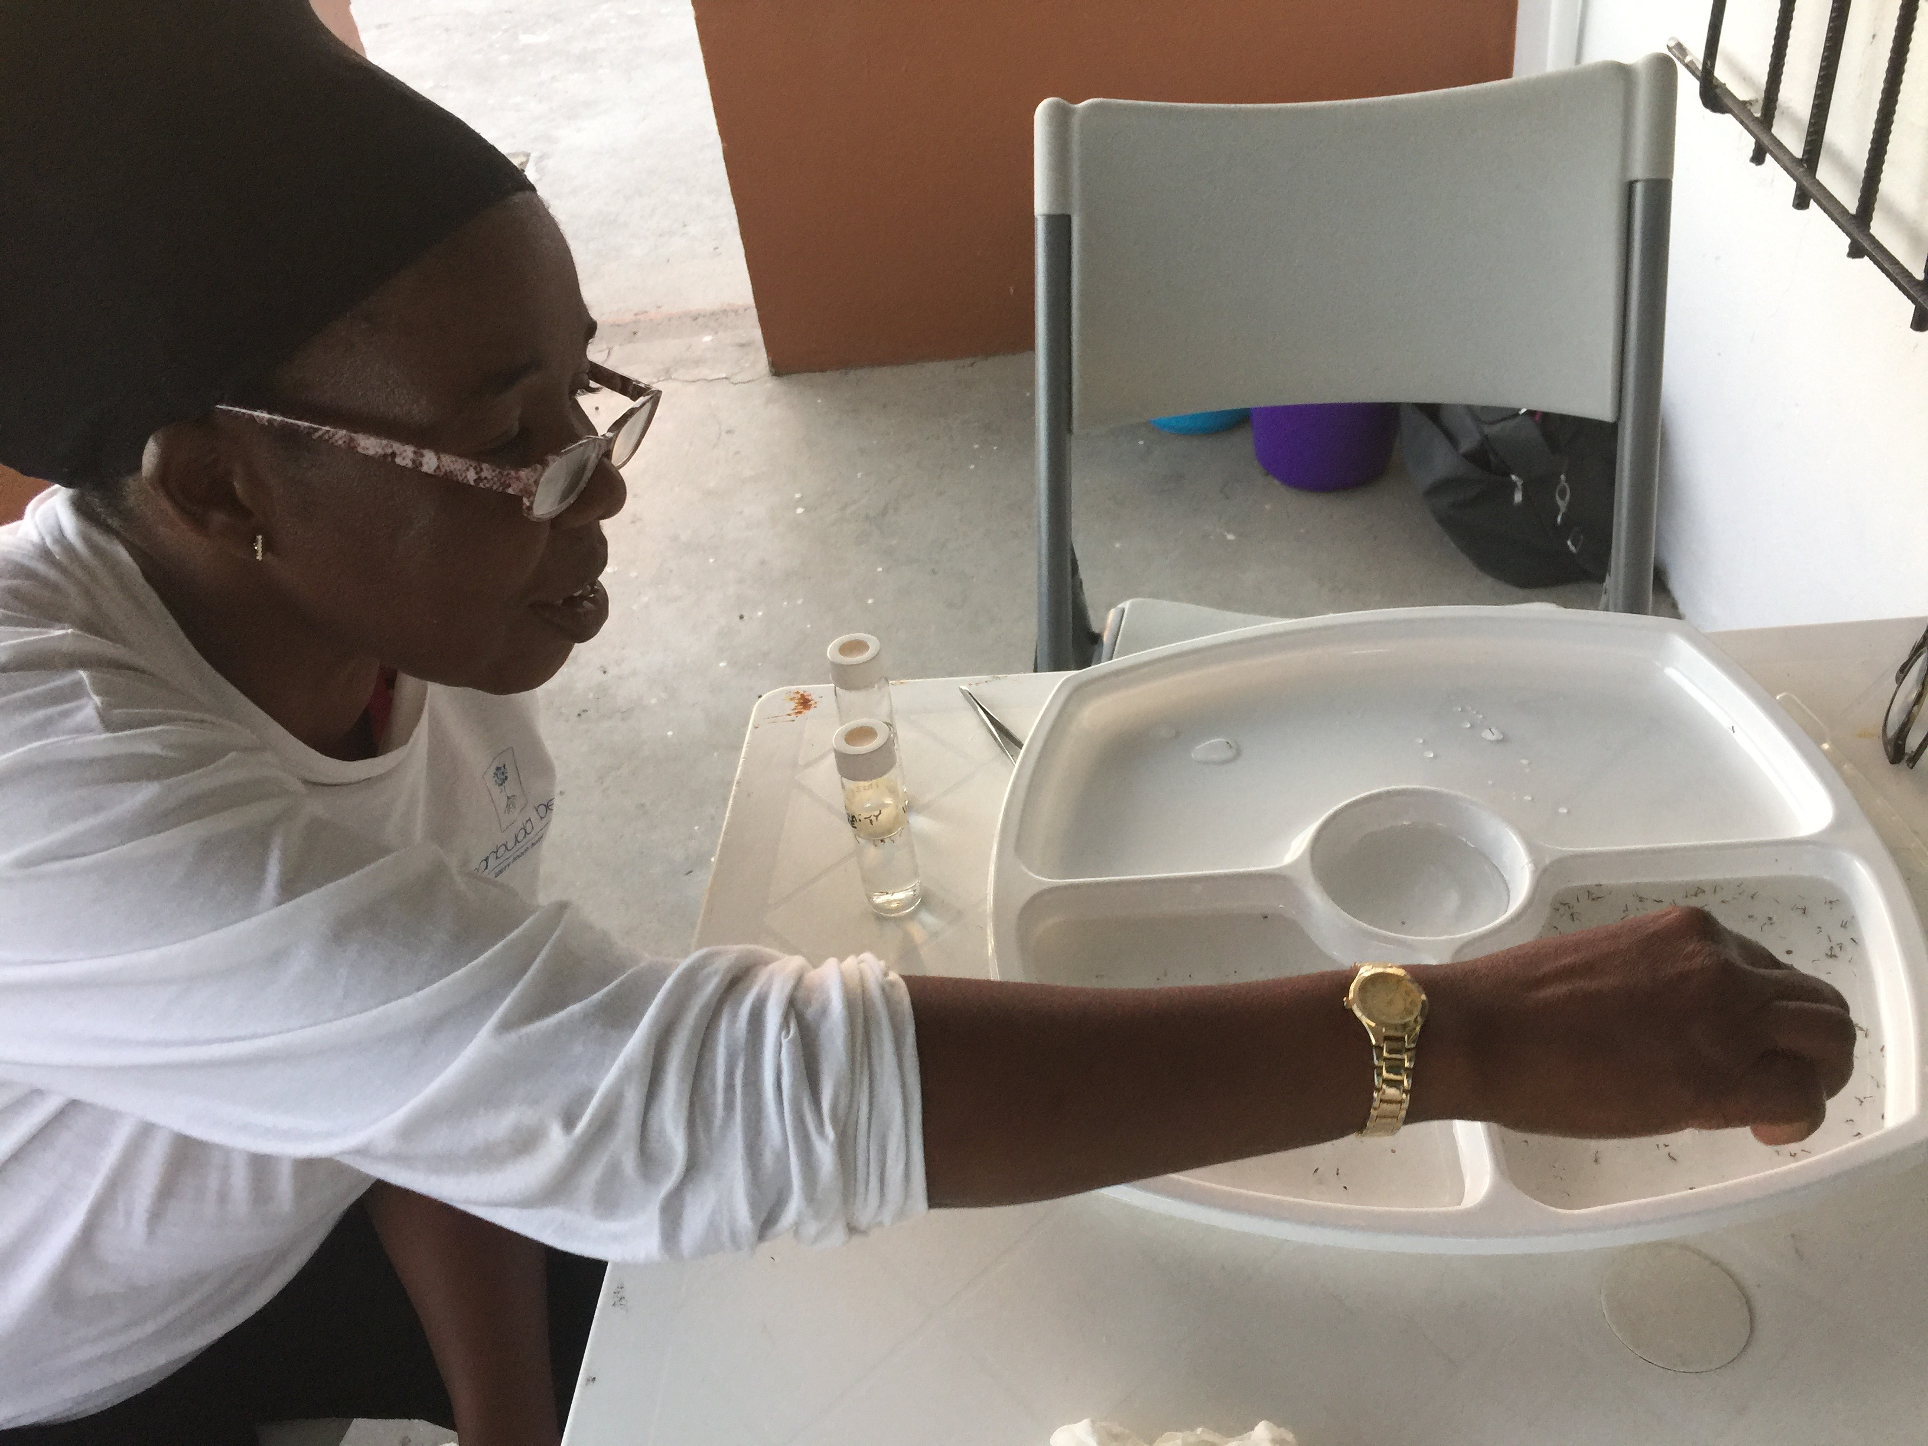
Protocolo de Macroinvertebrados de Agua Dulce 1
Millones de pequeñas criaturas habitan en aguas dulces de lagos, arroyos y humedales. Los macroinvertebrados, que consisten en una variedad de insectos y larvas de insectos, crustáceos, moluscos, gusanos y otros animales pequeños sin espinas, viven en el lodo, arena o grava del sustrato o en plantas y troncos sumergidos. Desempeñan un papel crucial en el ecosistema. Proporcionan un eslabón esencial en la cadena alimentaria y son la fuente de alimento para muchos animales más grandes. Los macroinvertebrados, como los mejillones de agua dulce, ayudan a filtrar el agua. Otros tipos son carroñeros y se alimentan de materia en descomposición en el agua, mientras que ciertos macroinvetebrados se alimentan de organismos más pequeños.

Slide 39
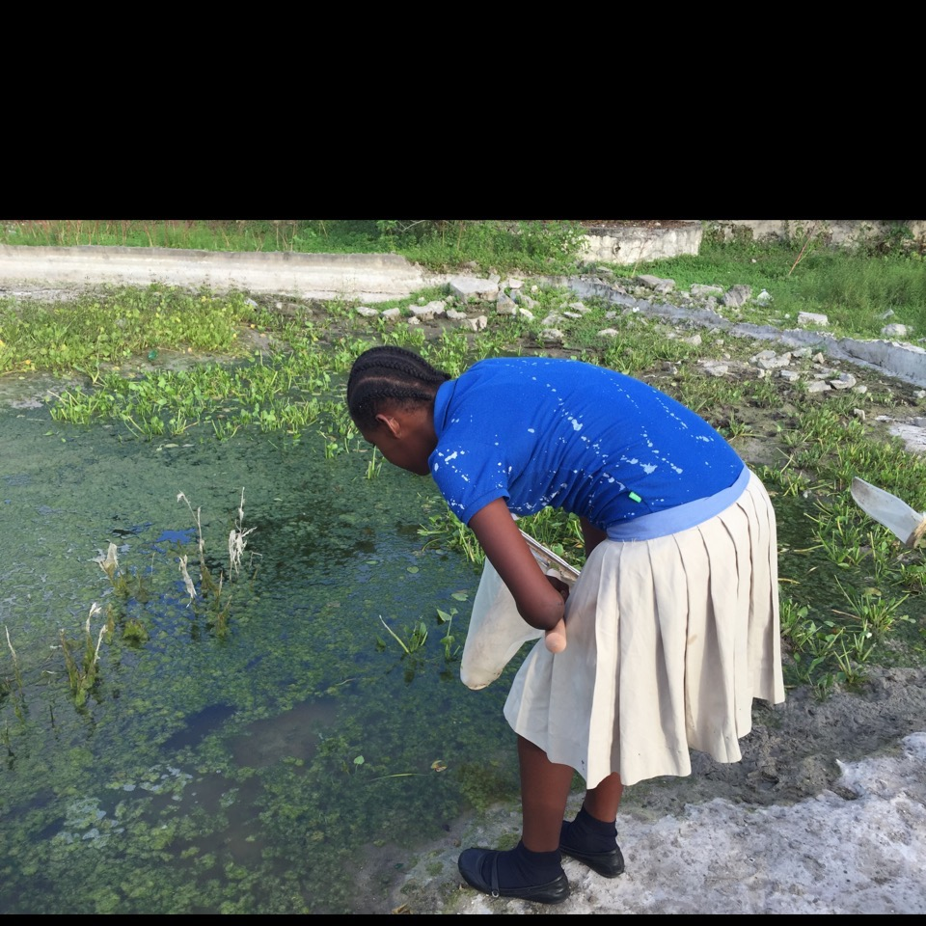
Protocolo de Macroinvertebrados de Agua Dulce 2
Los macroinvertebrados pueden decirnos mucho sobre las condiciones dentro de un cuerpo de agua. Muchos macroinvertebrados son sensibles a los cambios de pH, oxígeno disuelto, temperatura, salinidad, transparencia y otros cambios en su hábitat. El hábitat es un lugar que incluye todo lo que un animal necesita para vivir y crecer. Las muestras de macroinvertebrados nos permiten estimar la biodiversidad, examinar la ecología del cuerpo de agua y explorar las relaciones entre las mediciones de la química del agua y los organismos en su sitio de estudio de hidrósfera. Idealmente, tomará muestras de macroinvertebrados de agua dulce dos veces al año, con aproximadamente 6 meses de diferencia, durante la primavera y el otoño, o durante las estaciones húmeda y seca, con aproximadamente 6 meses de diferencia.

Slide 40
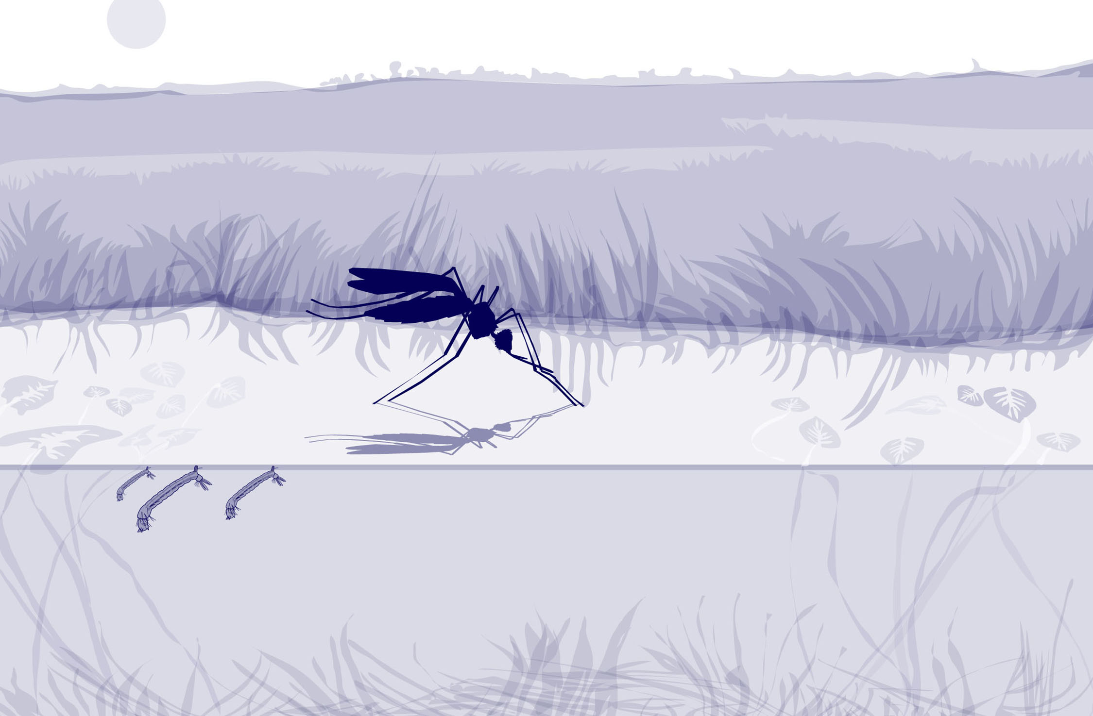
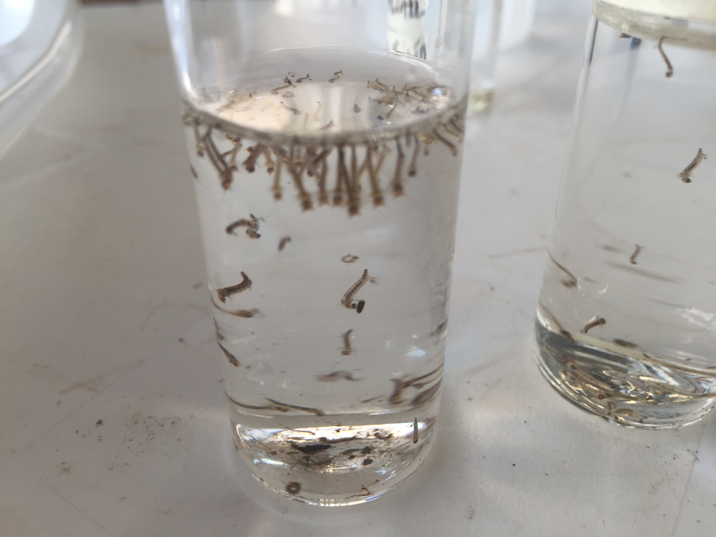
Protocolo de Mapeador de Hábitat de Mosquitos
El Protocolo de Mapeador de Hábitat de Mosquitos es uno de los protocolos de hidrósfera utilizados por GLOBE para describir el estado de un cuerpo de agua.
Los mosquitos son insectos comunes que se encuentran en muchos lugares del mundo, particularmente en las regiones tropicales y subtropicales. Los mosquitos juegan un papel importante en los ecosistemas. Son fuente de alimento para muchas especies de aves, anfibios y reptiles. Los mosquitos machos son polinizadores, por lo que ayudan a producir frutas y verduras.
Hay más de 40 géneros y más de 3500 especies conocidas. Sin embargo, tres de estos géneros, Anopheles, Aedes y Culex, tienen especies que transmiten enfermedades que afectan a las personas, como la malaria, el virus Chikungunya, el dengue, el Zika y el virus del Nilo Occidental.
Sin embargo, identificar las áreas de reproducción de los mosquitos que son vectores de enfermedades para los seres humanos es un componente importante del manejo y erradicación de enfermedades locales.

Slide 41
¡Repase su comprensión! Pregunta 7
Evalúe sus conocimientos
¿Cuándo debe un profesor de GLOBE exigir a los alumnos que usen guantes protectores y protección para los ojos?
Cuando usa kits de pruebas químicas comerciales
Siempre que realice un protocolo de hidrosfera
Siempre que su director esté mirando
¿Cuál es su respuesta?

Slide 42
¡Repase su comprensión! Respuesta de la pregunta 7
Evalúe sus conocimientos
¿Cuándo debe un profesor de GLOBE exigir a los alumnos que usen guantes protectores y protección para los ojos?
Cuando usa kits de pruebas químicas comerciales
Siempre que realice un protocolo de hidrosfera ¡Correcto ☺!
Siempre que su director esté mirando
¿Estuvo acertado? Proceda a la siguiente pregunta!

Slide 43
¡Repase su comprensión! Pregunta 8
Evalúe sus conocimientos
¿Dónde puede encontrar información sobre qué instrumentos utilizar y qué especificaciones son necesarias?
Cualquier distribuidor de kits de análisis de agua comerciales cumple con las especificaciones GLOBE
Actividades de aprendizaje de la Guía del Profesor de GLOBE
Kit de herramientas de la Guía del Profesor de GLOBE
Hoja de datos del Sitio de Estudio de Hidrología
¿Cuál es su respuesta?

Slide 44
¡Repase su comprensión! Respuesta a la pregunta 8
Evalúe sus conocimientos
¿Dónde puede encontrar información sobre qué instrumentos utilizar y qué especificaciones son necesarias?
Cualquier distribuidor de kits de análisis de agua comerciales cumple con las especificaciones GLOBE
Actividades de aprendizaje de la Guía del Profesor de GLOBE
Kit de herramientas de la Guía del Profesor de GLOBE ¡Correcto ☺!
Hoja de datos del Sitio de Estudio de Hidrología
¿Estuvo acertado? Proceda a la siguiente pregunta!

Slide 45
¡Repase su comprensión! Pregunta 9
Evalúe sus conocimientos
¿Cuál de los siguientes protocolos debe realizarse con un kit de prueba comercial?
a. Protocolo del pH del Agua
b. Protocolo de Oxígeno Disuelto
c. Protocolo de Conductividad Eléctrica
d. Protocolo del Nitrato del Agua
e. Protocolo de los Mosquitos
¿Cuál fue su respuesta?

Slide 46
¡Repase su comprensión! Respuesta a la pregunta 9
Evalúe sus conocimientos
¿Cuál de los siguientes protocolos debe realizarse con un kit de prueba comercial?
a. Protocolo del pH del Agua
b. Protocolo de Oxígeno Disuelto
c. Protocolo de Conductividad Eléctrica
d. Protocolo del Nitrato del Agua
e. Protocolo de los Mosquitos
¿Estuvo acertado? Pasemos a aprender como describir su Sitio de Estudio de Hidrósfera de GLOBE

Slide 47
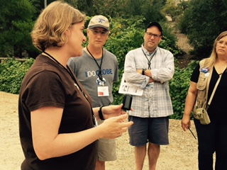
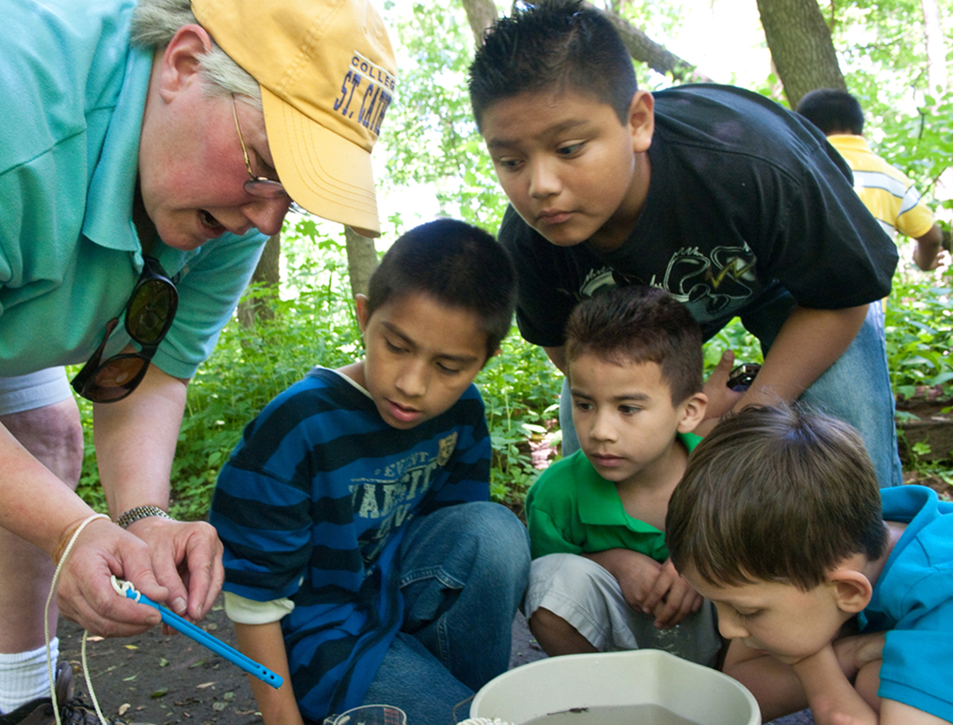
3. Establecimiento de su Sitio de Estudio de Hidrósfera
La información sobre su Sitio de Estudio de Hidrósfera de GLOBE es esencial para que los alumnos, los ciudadanos científicos y los científicos interpreten los datos del agua. Los alumnos y los científicos ciudadanos deben mantener registros científicos actualizados y precisos, informar hallazgos inusuales e intentar comprender los datos que están recopilando tanto espacial como temporalmente. Esto significa comprender qué hay en toda su cuenca hidrográfica y cómo cambia su área con el tiempo. La investigación puede revelar patrones estacionales y cambios o tendencias a más largo plazo.

Slide 48
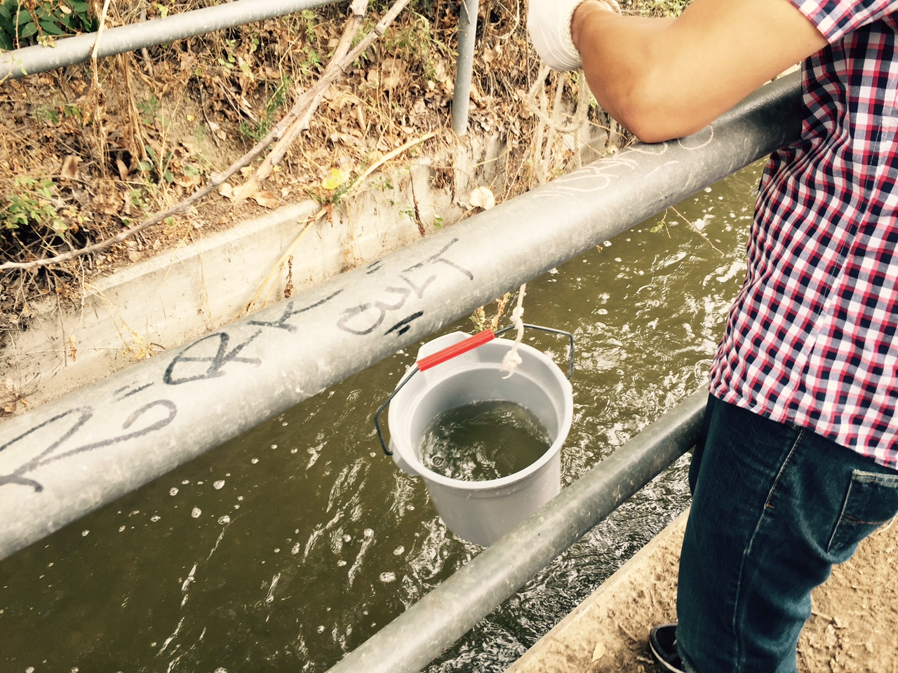
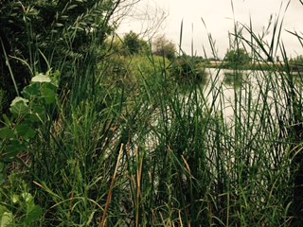
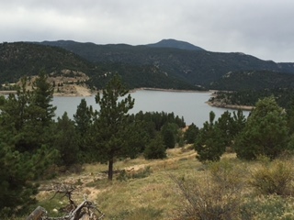
Selección de su Sitio de Estudio de Hidrósfera
Todas sus mediciones de hidrósfera se toman en el mismo sitio de estudio de hidrósfera. Este puede ser cualquier sitio de agua superficial que se pueda visitar y monitorear de manera segura con regularidad, aunque se prefieren las aguas naturales. Los sitios pueden incluir (en orden de preferencia):
Arroyo o río
Lago, embalse, bahía u océano
Estanque
Una acequia u otro cuerpo de agua, si el cuerpo natural no está disponible

Slide 49
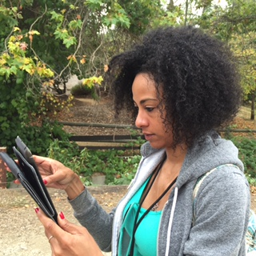
Documentación de su Sitio de Estudio de Hidrósfera: apuntes
La información en su sitio se proporciona de tres maneras: a través de comentarios escritos, fotografías y un mapa de campo
1. Apuntes: se le solicita que proporcione información específica cuando defina su sitio, completando la Hoja de Definición del Sitio. Además de proporcionar esta información, también debe observar cuidadosamente e informar otras cosas que puedan afectar el agua en su sitio. Por ejemplo, puede observar aves acuáticas migratorias en el estanque, una gran tormenta puede haber provocado la caída de árboles en el arroyo o se está construyendo un nuevo puente un poco más arriba del arroyo desde donde está tomando muestras.

Slide 50
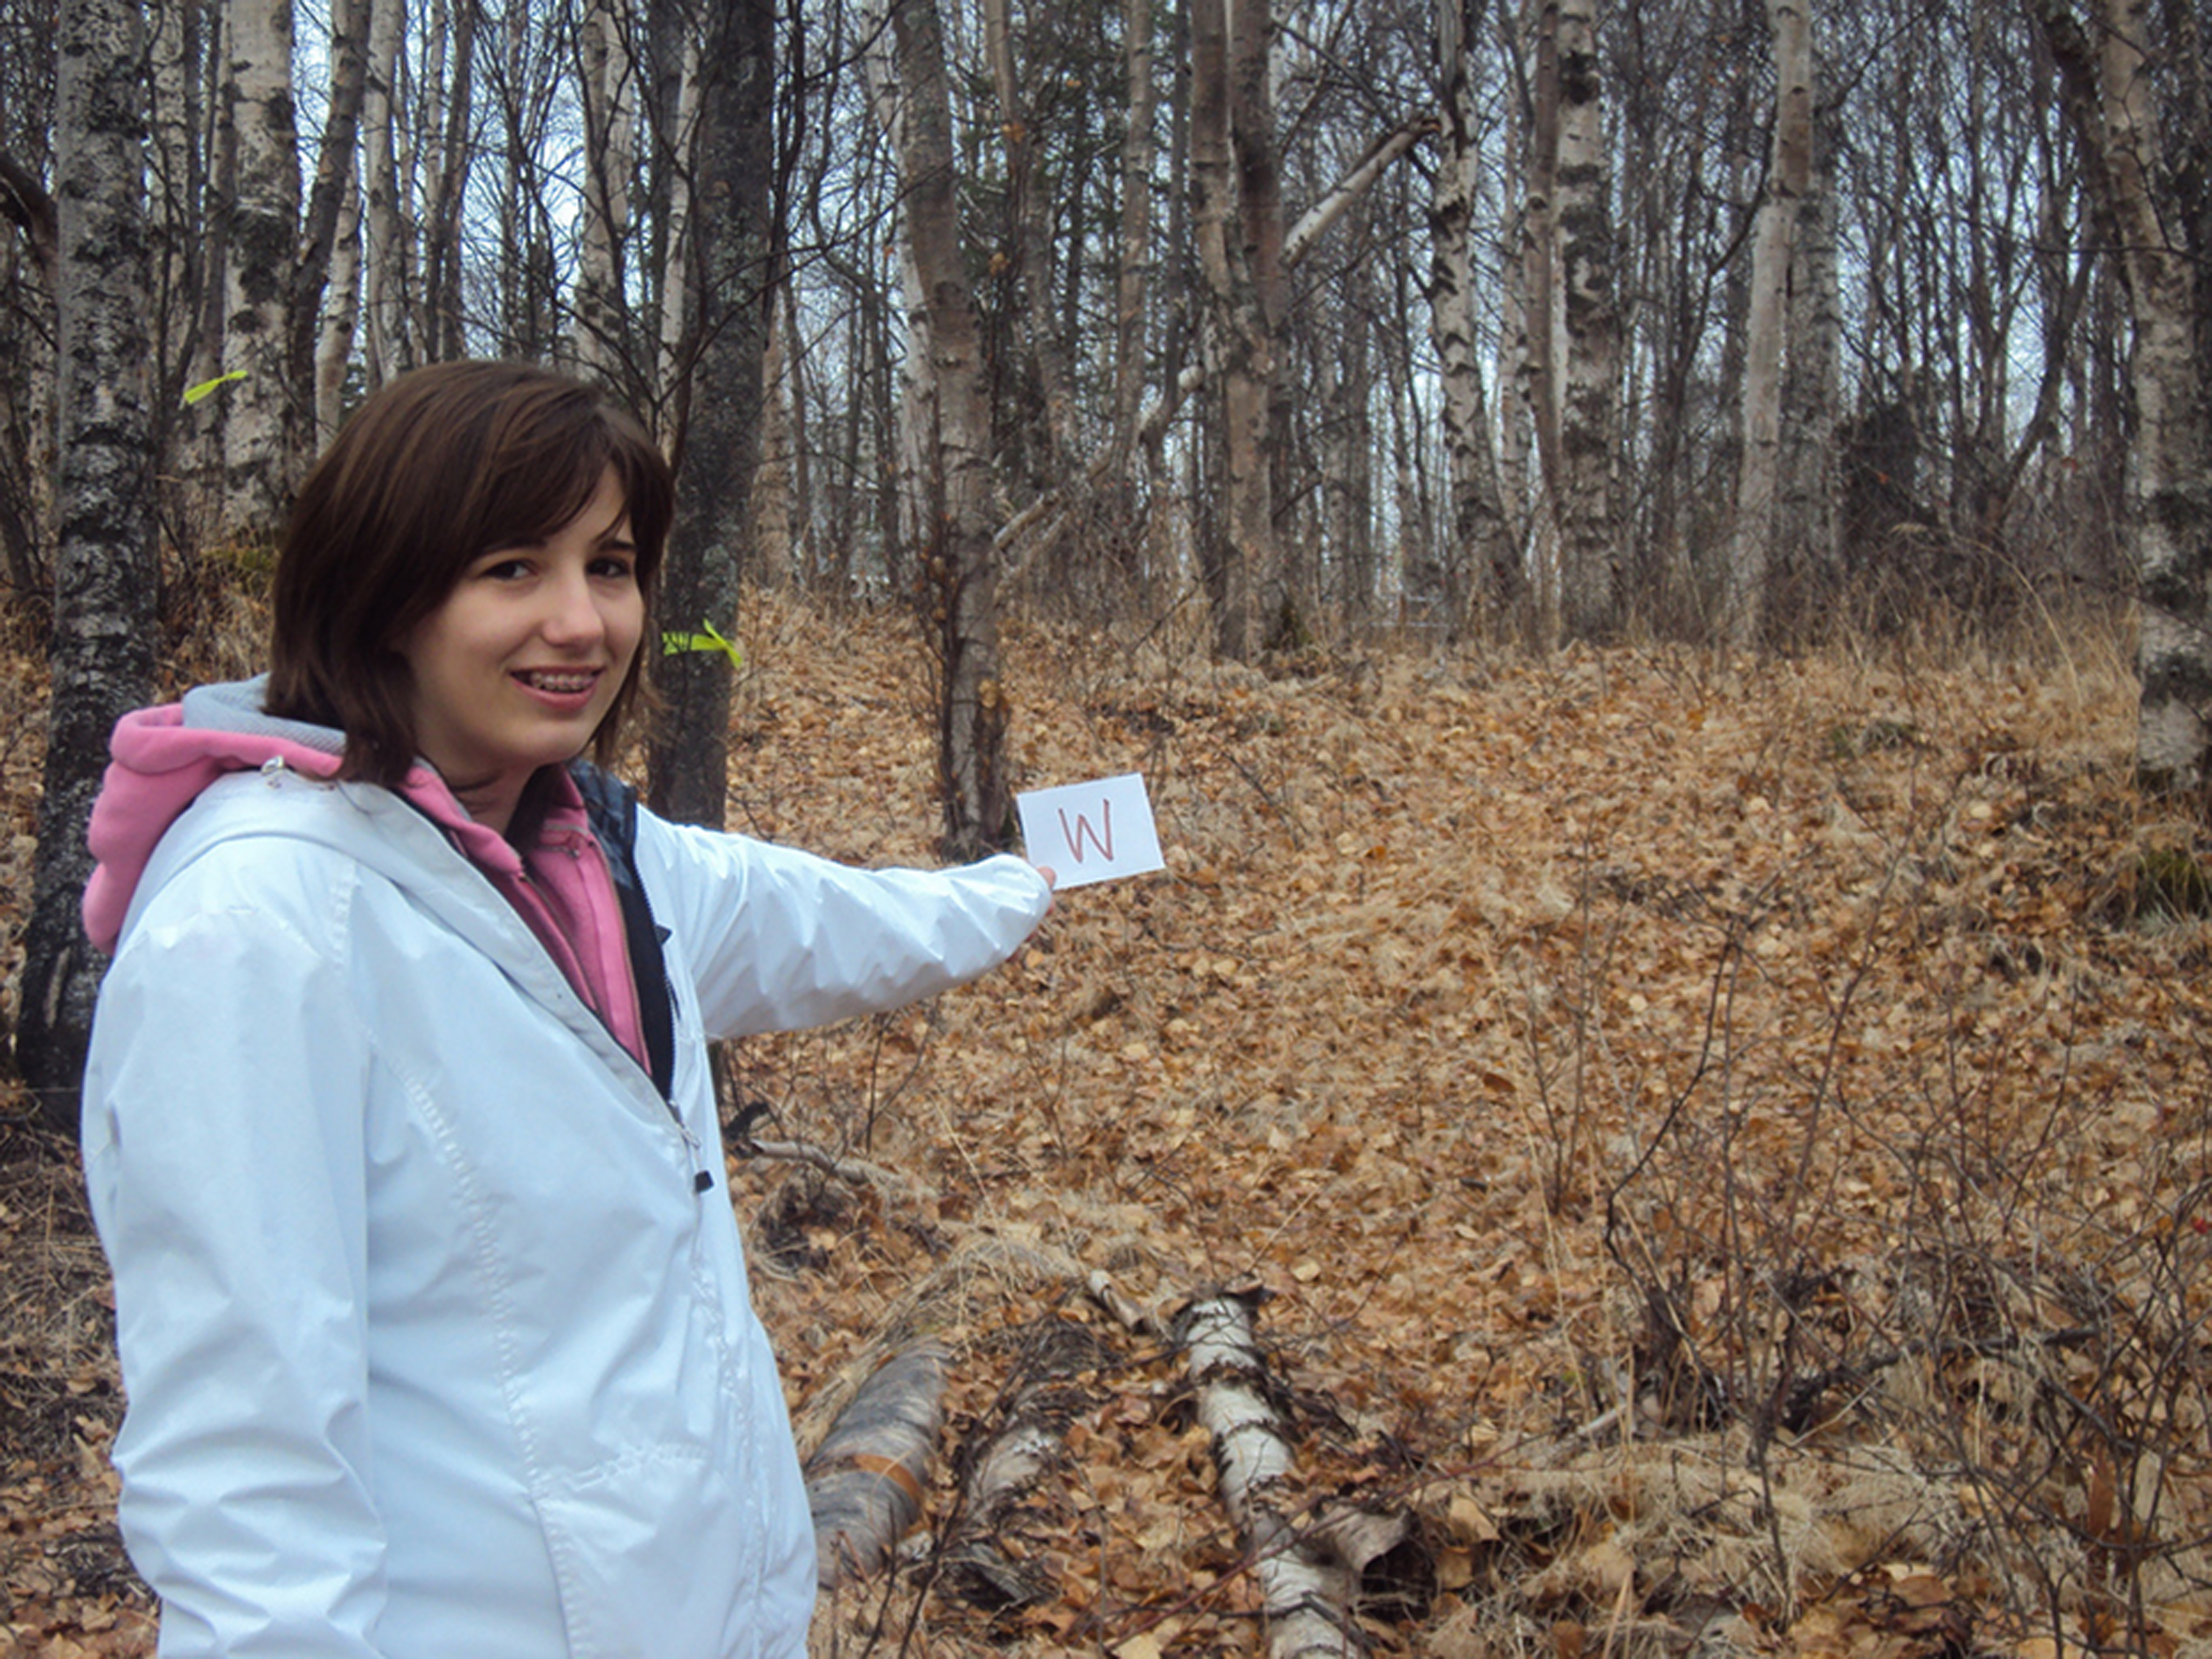
Documentación de su Sitio de Estudio de Hidrósfera : Fotos
2. Fotografías: una vez al año, tome fotografías de su Sitio de Estudio de Hidrósfera. Tome cuatro fotografías, una en cada dirección cardinal (norte, sur, este y oeste) mientras está de pie donde normalmente se encuentra para recolectar su muestra de agua.

Slide 51
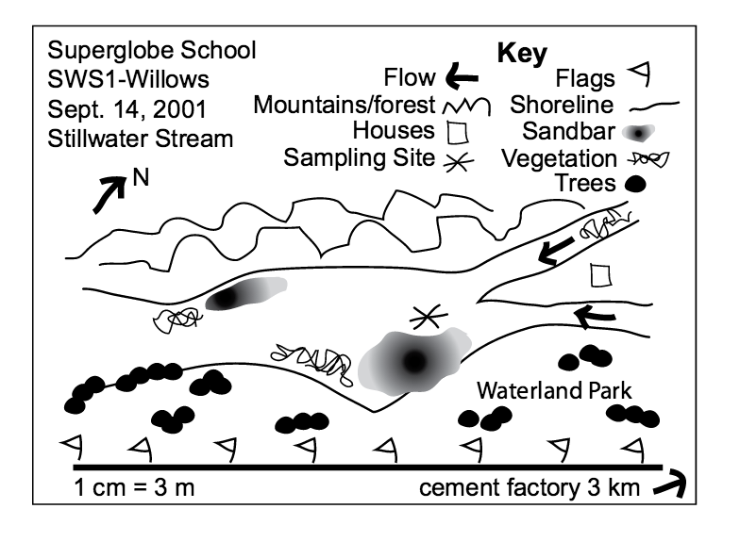
Documentación de su Sitio de Estudio de Hidrósfera: : Mapas
3. Mapa de campo: esboce un mapa de campo de su Sitio de Estudio de Hidrósfera cada año siguiendo las pautas de la Guía de Campo para el Mapeo de su Sitio de Estudio de Hidrósfera. El mapa de campo le ayudará a familiarizarse con su sitio e identificar microhábitats, así como la cobertura terrestre circundante que puede afectar el agua.

Slide 52
Equipo necesario para documentar su Sitio de Estudio de Hidrósfera
Equipo de Ensamblaje:
Lápiz o bolígrafo
Brújula
Receptor de GPS
Cámara
Registro de ciencia GLOBE
Documentos necesarios para el asemblaje:
Selección y Documentación del Protocolo de GPS del Sitio de Estudio de la Hidrósfera
Tiempo: 10 minutos
Frequencia sugerida: una vez; actualizar si el sitio cambia

Slide 53
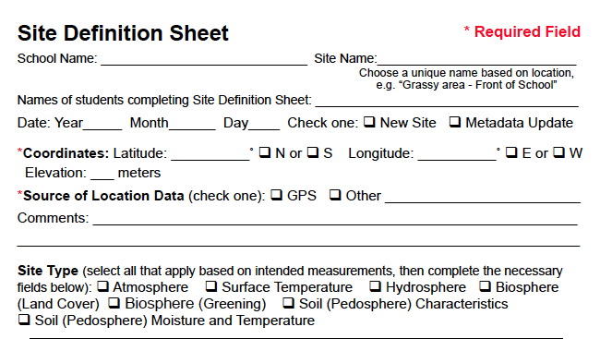
La Hoja de Definición del Sitio
Complete la información en la parte superior de su Hoja de Definición del Sitio.
Ubique su Sitio de Estudio de la Hidrósfera siguiendo en la Guía de Campo del Protocolo del GPS, demostrado en las siguientes dos diapositivas.

Slide 54
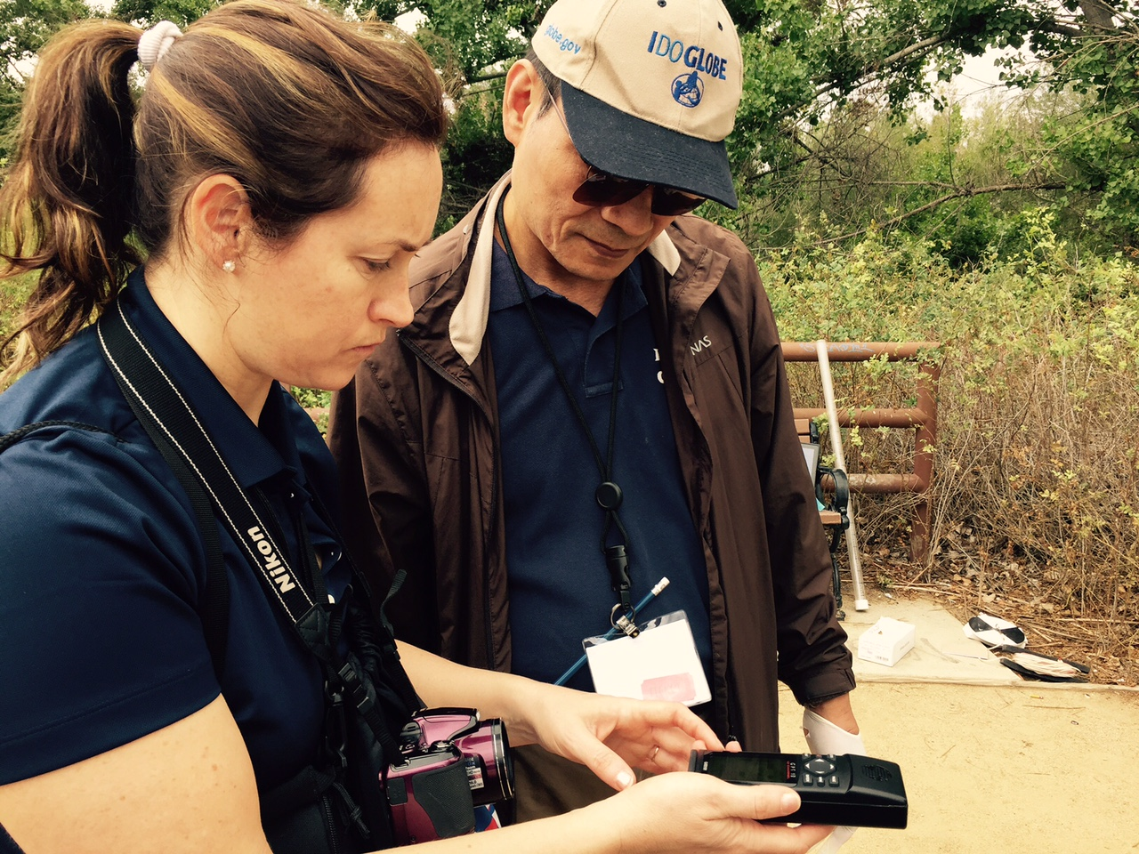
Determinando su ubicación con un receptor de GPS
Identifique la latitud, longitud y elevación del centro siguiendo las instrucciones de la guía de campo del GPS, a continuación:
Recipile datos posicionales usando un receptor de GPS
Encienda el receptor, asegurándose de sostenerlo verticalmente y de no bloquear la vista del cielo de la antena. En la mayoría de los receptores, la antena es interna y está ubicada en la parte superior del receptor.
Después de un mensaje de introducción, el receptor comenzará a buscar satélites. Algunos receptores pueden mostrar los valores anteriores de latitud, longitud y elevación mientras se fijan en las señales de satélite.

Slide 55
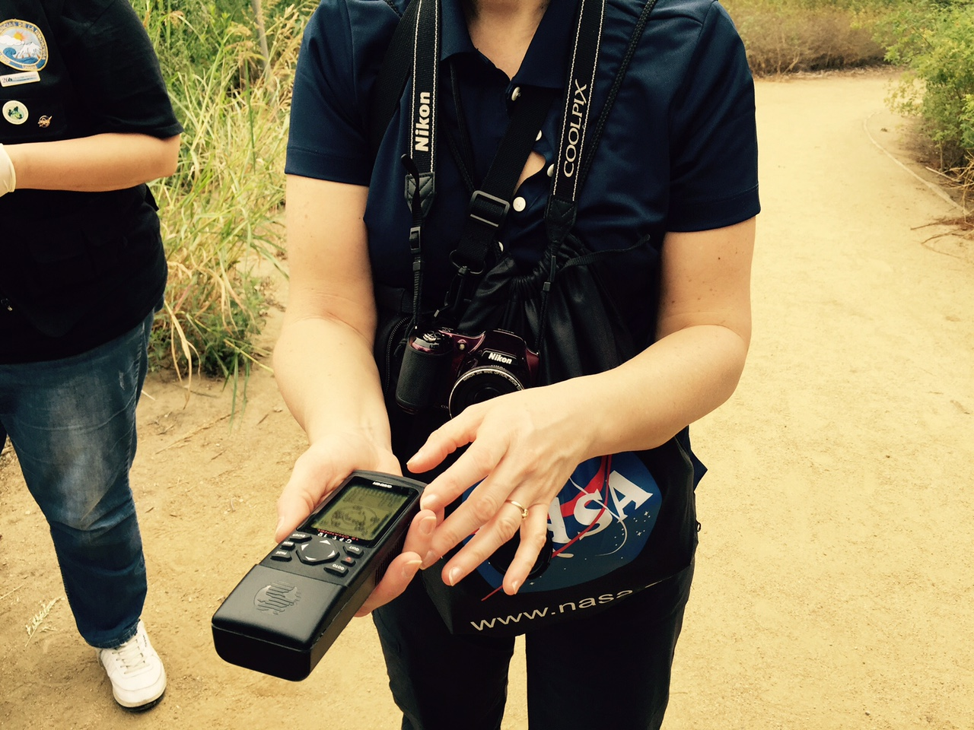
Utilizando el receptor del GPS
Espere a que el receptor indique que se han adquirido al menos cuatro satélites y que se dispone de una buena medición. En la mayoría de los receptores, esto se indica mediante la aparición de un mensaje "3-D".
A intervalos de un minuto y sin mover el receptor más de un metro, realice cinco grabaciones en una copia de la Hoja de Datos de Investigación del GPS de todos los dígitos y símbolos de los siguientes valores mostrados :
a. Latitud
b. Longitud
c. Elevación
d. Tiempo
e. Número de satélites
f. Iconos de status “2-D’ o “3-D”

Slide 56
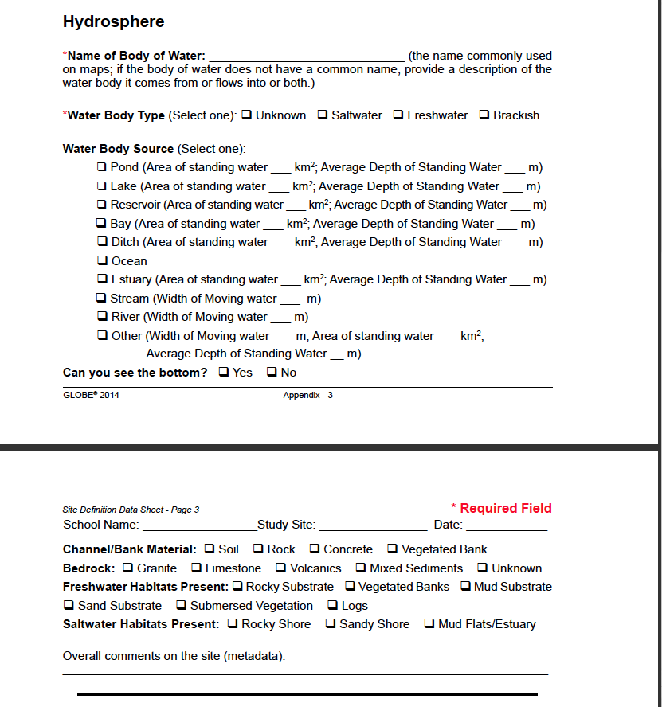
Agregando datos a los campos de Hidrósfera-1
1. Registre el nombre del cuerpo de agua que está muestreando, utilizando el nombre que se usa comúnmente en los mapas. Si su cuerpo de agua no tiene un nombre común, proporcione el nombre del cuerpo de agua de donde proviene o fluye su sitio de agua o ambos. Por ejemplo, arroyo sin nombre, afluente del Río Green arroyo sin nombre, salida del Lago Whiterock, Arroyo sin nombre, salida del Lago Bear, o afluente de Black Creek.
Registre si el agua es agua salada o agua dulce.
Si su sitio de agua es agua en movimiento, registre si es un arroyo, río u otro y su ancho aproximado en metros.

Slide 57
Agregando datos a los campos de Hidrósfera-2
4. Si su sitio de agua es agua estancada, registre si es un estanque, lago, embalse, bahía, zanja, océano u otro y si es más pequeño, más grande o aproximadamente igual a un área de 50 m x 100 m. Si lo sabe, indique el área aproximada (km2) y la profundidad (metros).
5. Registre si la ubicación de la muestra es una salida, un banco, un puente, un barco, una ensenada o un muelle.
6. Registre si puede ver la parte inferior.
7. Registre el material del que está hecho el banco o canal.
8. Registre el tipo de lecho rocoso, si lo conoce.
9. Registre el fabricante y el número de modelo de cada kit de prueba química que esté utilizando, si corresponde.

Slide 58
Agregando datos a los campos de Hidrósfera-3
Registre en la Sección de Comentarios cualquier información que pueda ser importante para comprender el agua en su sitio. Algunas posibles observaciones podrían ser:
Cualquier descarga corriente arriba en su cuerpo de agua.
Si el flujo (arroyos) o el nivel del agua (lagos) está regulado o es natural (por ejemplo, el flujo está regulado en el agua debajo de las presas).
Tipos de plantas y animales observados
Cantidad de vegetación en el arroyo
Usos humanos del agua: pesca, natación, paseos en bote, agua potable, riego, etc.
Otra información sobre por qué se seleccionó este sitio específico.
Las actividades humanas a menudo pueden ser la causa de los cambios que mide en su masa de agua, por lo que es importante tomar notas que puedan ayudarlo a comprender sus datos.

Slide 59
Agregando datos a los campos de Hidrósfera-3
Una vez que recolecte su muestra de agua, tome cuatro fotografías de su área de muestreo, una en cada dirección cardinal (N, S, E, W). Use una brújula para determinar la dirección.
Si ha tomado fotografías de su sitio, etiquete cada foto con el nombre de su colegio (si está asociado con un colegio), el nombre del sitio del estudio y la dirección cardinal. Conserve una copia electrónica para proporcionar a los colaboradores.

Slide 60
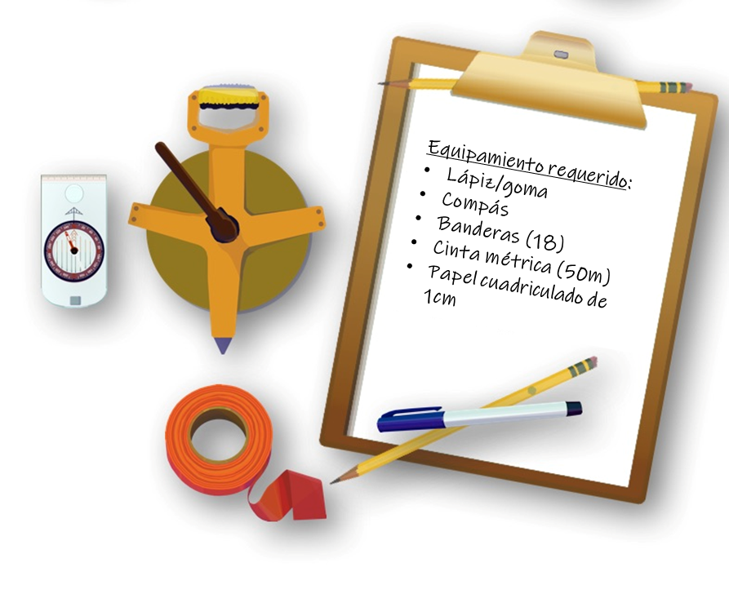
Mapeo de su sitio de estudio de Hidrósfera
Equipo de ensamblaje:
Borrador de lápiz
Brújula
Banderas (18)
Cinta métrica (50 m)
Papel cuadriculado de 1 cm
Documentos necesarios para el ensamblaje:
Mapeo de la Guía de Campo de su Sitio de Estudio de Hidrósfera
Hoja de Mapeo de su Sitio de Estudio de la Hidrósfera
Tiempo: 30 -45 minutos
Frecuencia Sugerida: una vez; actualice si el sitio cambie

Slide 61
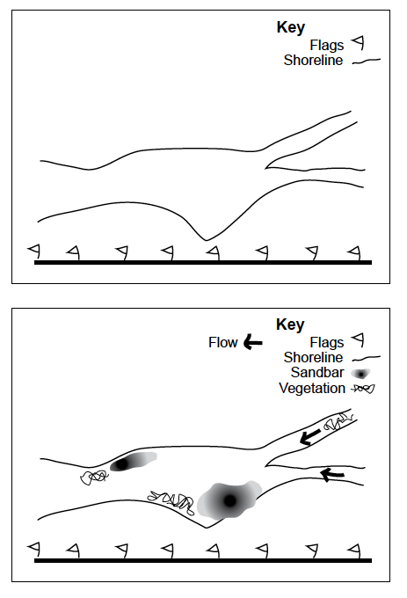
Creando el mapa de su sitio
Seleccione una sección del banco de al menos 50 metros de largo como su área de estudio, si es posible. Puede considerar todo el cuerpo de agua como su área de estudio si es lo suficientemente pequeño. El área debe contener el sitio de muestreo donde recolecta sus mediciones de agua, así como también una variedad de hábitats.
2. Use la cinta métrica para medir un transecto recto, de al menos 50 metros de largo, paralelo a la costa y dentro de los 10 metros de la orilla. El transecto estará a distintas distancias del agua si la orilla no es recta.
3. Coloque banderas en los dos extremos y cada 2 metros a lo largo del transecto.
4. Empiece a dibujar su mapa usando las banderas para ayudar a mantenerlo a escala.
Nota: Utilice la hoja de campo de mapeo o papel cuadriculado con cuadrados de 1 cm, cada cuadrado debe representar 2 metros. Ponga la escala en su gráfica.

Slide 62
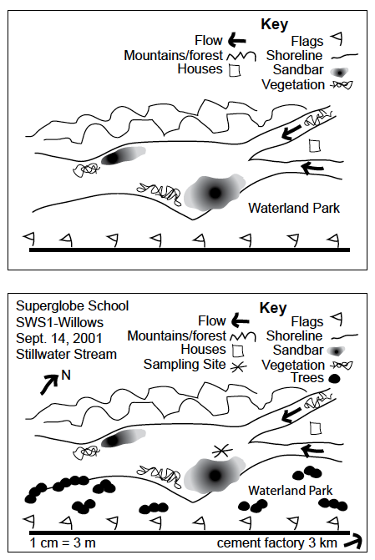
Dibujando el mapa de su sitio
5. Marque el transecto y las posiciones de la bandera en el mapa.
6. Dibuje la línea de flotación o la orilla midiendo desde cada bandera directamente al agua, colocando un pequeño punto en el mapa para mostrar la línea de flotación, luego conecte los puntos con una línea de puntos para indicar la orilla.
7. Coloque en la orilla opuesta o indique la distancia aproximada a la orilla opuesta si la conoce.
8. Utilice una flecha para indicar la dirección del flujo de agua o la entrada y salida de su cuerpo de agua.

Slide 63
Cree una clave para su mapa
9. Cree una clave con símbolos para las características especiales que se encuentran en su sitio. Utilice estos símbolos para indicar dónde se encuentran las características especiales en el mapa. Las características sugeridas incluyen: Dentro del área de muestreo: áreas de rifles, pozas, áreas con vegetación, troncos, áreas rocosas, barras de grava, puentes, muelles, presas, etc. Alrededor del área de muestreo: cobertura terrestre (o códigos MUC), características geológicas como acantilados o afloramientos rocosos, características artificiales como casas, parques, estacionamientos, fábricas, carreteras, vertederos o escombros, etc.
10. Muestre la ubicación de su Sitio de Muestreo de Hidrósfera.
11. Incluya la siguiente información en el mapa:
• Nombre del sitio
• Nombre del cuerpo de agua
• Flecha norte
• Fecha
• Escala (por ejemplo, 1 cm = 3 m)
• Clave de todos los símbolos utilizados en el mapa
12. Escanee su mapa para tener una versión electrónica para su referencia y para compartir con otros.
¡Repasemos ahora su comprensión!

Slide 64
¡Repase su comprensión! Pregunta 11
Evalúe sus conocimientos
Si tiene tres sitios potenciales cercanos para elegir, ¿cuál de los siguientes es el sitio de estudio de Hidrósfera más preferible para su investigación GLOBE?
Zanja de irrigación
Estanque
Arroyo o río
¿Cuál es su respuesta?

Slide 65
¡Repase su comprensión! Respuesta a la pregunta 11
Evalúe sus conocimientos
Si tiene tres sitios potenciales cercanos para elegir, ¿Cuál de los siguientes es el sitio de estudio de Hidrósfera más preferible para su investigación GLOBE?
Zanja de irrigación
Estanque
c. Arroyo o río ¡Correcto ☺!
¿Estuvo acertado? ¡Procedamos a la siguiente pregunta!

Slide 66
¡Repase su comprensión! Pregunta 12
Evalúe sus conocimientos
Cuando utilice un receptor GPS, ¿Cuántas mediciones debe realizar en intervalos de un minuto? Hará un promedio de estas medidas.
a. 2 o 3 (2D o 3D)
b. 4
c. 5
¿Cuál es su respuesta?

Slide 67
¡Repase su comprensión! Respuesta de la pregunta 12
Evalúe sus conocimientos
Cuando utilice un receptor GPS, ¿Cuántas mediciones debe realizar en intervalos de un minuto? Hará un promedio de estas medidas.
a. 2 o 3 (2D o 3D)
b. 4
c. 5 ¡Correcto ☺!
¿Estuvo acertado? ¡Procedamos a la siguiente pregunta!

Slide 68
¡Repase su comprensión! Pregunta 13
Evalúe sus conocimientos
Si su cuerpo de agua no tiene un nombre, ¿qué registra en la Hidrósfera o en su hoja de datos y lo carga en la aplicación de Ingreso de Datos móviles de GLOBE?
Deje este campo en blanco
Cree un nombre descriptivo, como "Arroyo sin nombre, afluente norte de Bear Creek".
¿Cuál es su respuesta?

Slide 69
¡Repase su comprensión! Respuesta de la pregunta 13
Evalúe sus conocimientos
Si su cuerpo de agua no tiene un nombre, ¿qué registra en la Hidrósfera o en su hoja de datos y lo carga en la aplicación de Ingreso de Datos móviles de GLOBE?
Deje este campo en blanco
Cree un nombre descriptivo, como "Arroyo sin nombre, afluente norte de Bear Creek". ¡Correcto ☺!
¿Estuvo acertado? ¡Procedamos a la siguiente sección!
En la siguiente sección, aprenderemos cómo cargar datos en el portal de datos de GLOBE y cómo utilizar el Sistema de Visualización Científica de GLOBE.

Slide 70
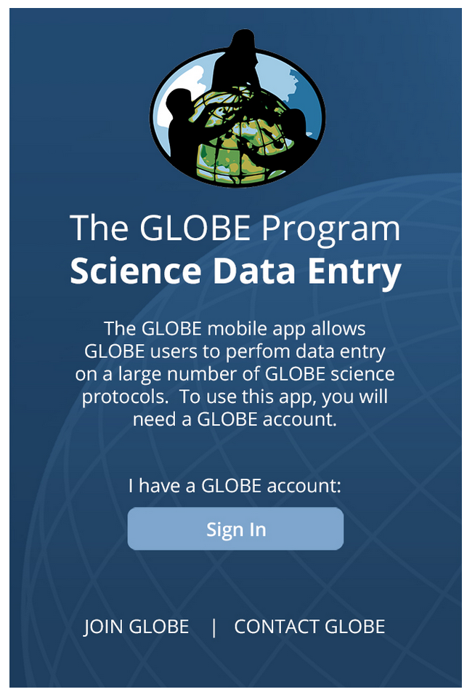
4. Ingreso de datos en la página de GLOBE
Aplicación de datos móviles: descargue la aplicación de Ingresos de Datos Científicos GLOBE en su dispositivo móvil y seleccione la opción correcta.
Para Android a través de Google Play
Play Para IOS a través de la App Store
Entrada de datos en vivo cargue sus datos en la Base de Datos Científica oficial de GLOBE
Entrada de datos por correo electrónico: envíe los datos en el cuerpo de su correo electrónico (no como un archivo adjunto) a DATA@GLOBE.GOV

Slide 71
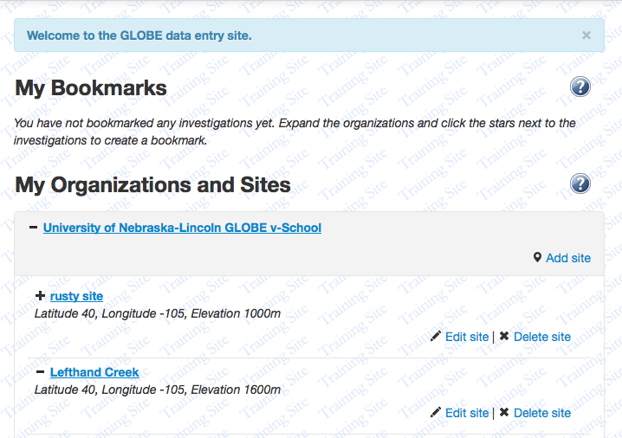
Pasos para agregar su Sitio de Estudio de Hidrósfera : Paso 1
Seleccione ”agregar sitio”

Slide 72
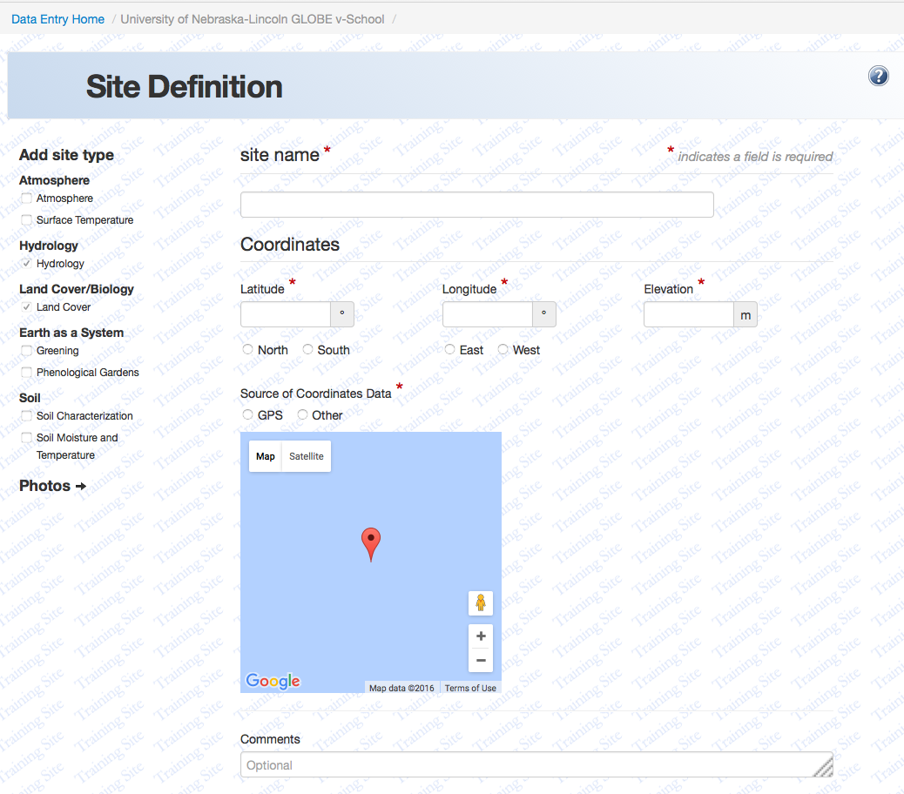
Ingreso de sus datos usando la aplicación de ingreso de datos en su celular : Paso 2
Seleccione espacio = “hidrología”
Agregar datos ocasionales

Slide 73
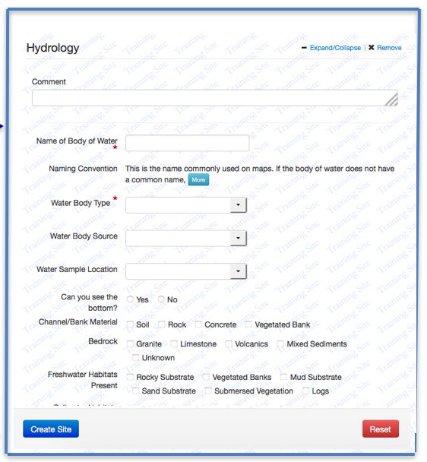
Ingreso de sus datos usando la aplicación de ingreso de datos en su celular : Paso 3
Agregue el nombre de su cuerpo de agua
Agregue la descripción: tipo, fuente y ubicación del muestreo del menú desplegable
Haga clic para crear el sitio

Slide 74
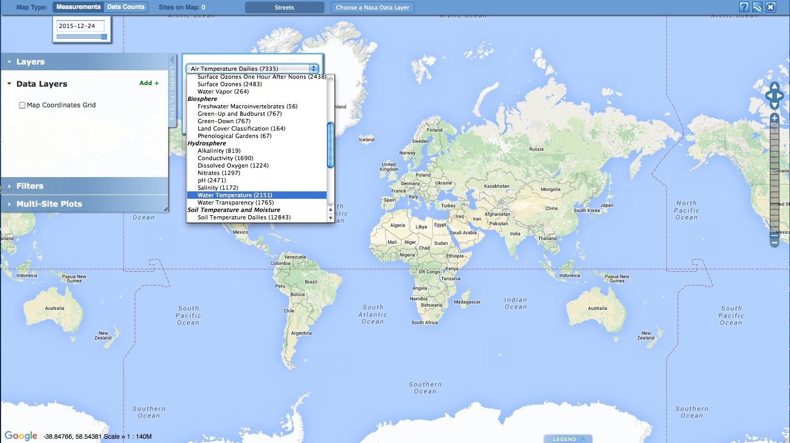
Visualice y recupere datos- Paso 1
GLOBE brinda la capacidad de ver e interactuar con datos medidos en todo el mundo. Ingrese a nuestra herramienta de visualización para mapear, graficar, filtrar y exportar datos que se han medido a través de protocolos GLOBE desde 1995. A continuación, se muestran los pasos de las capturas de pantalla que utilizará cuando use la herramienta de visualización para los datos que recopile en su sitio de estudio de la hidrósfera. Como ejemplo, tracemos los datos de temperatura del agua.
Seleccione temperature del agua del menu desplegable

Slide 75
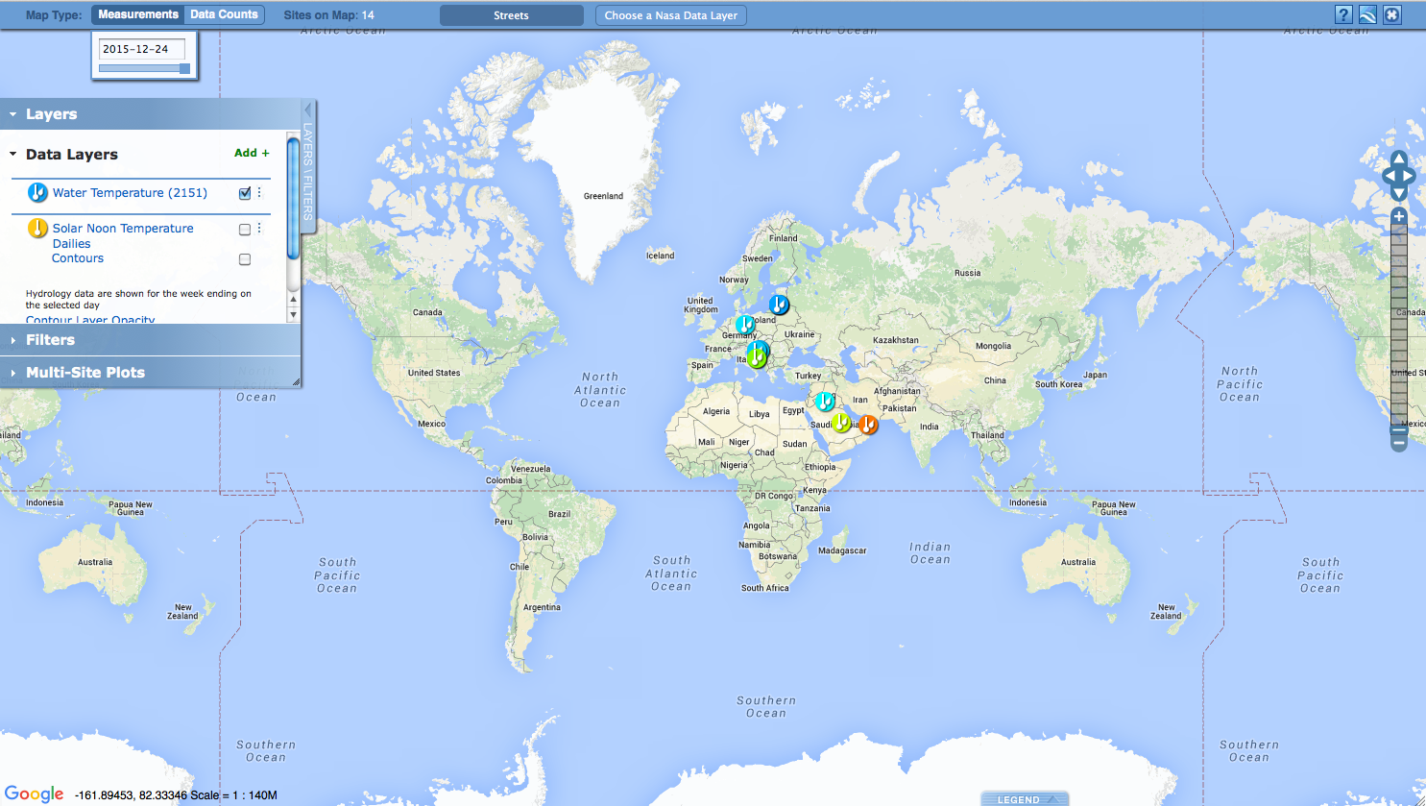
Visualice y recupere datos- Paso 2
Seleccione la fecha para la que necesita datos de temperatura del agua, agregue una capa y podrá ver dónde están disponibles los datos.
Ubicaciones donde los datos de temperatura del agua están disponibles para las fechas que seleccionó

Slide 76
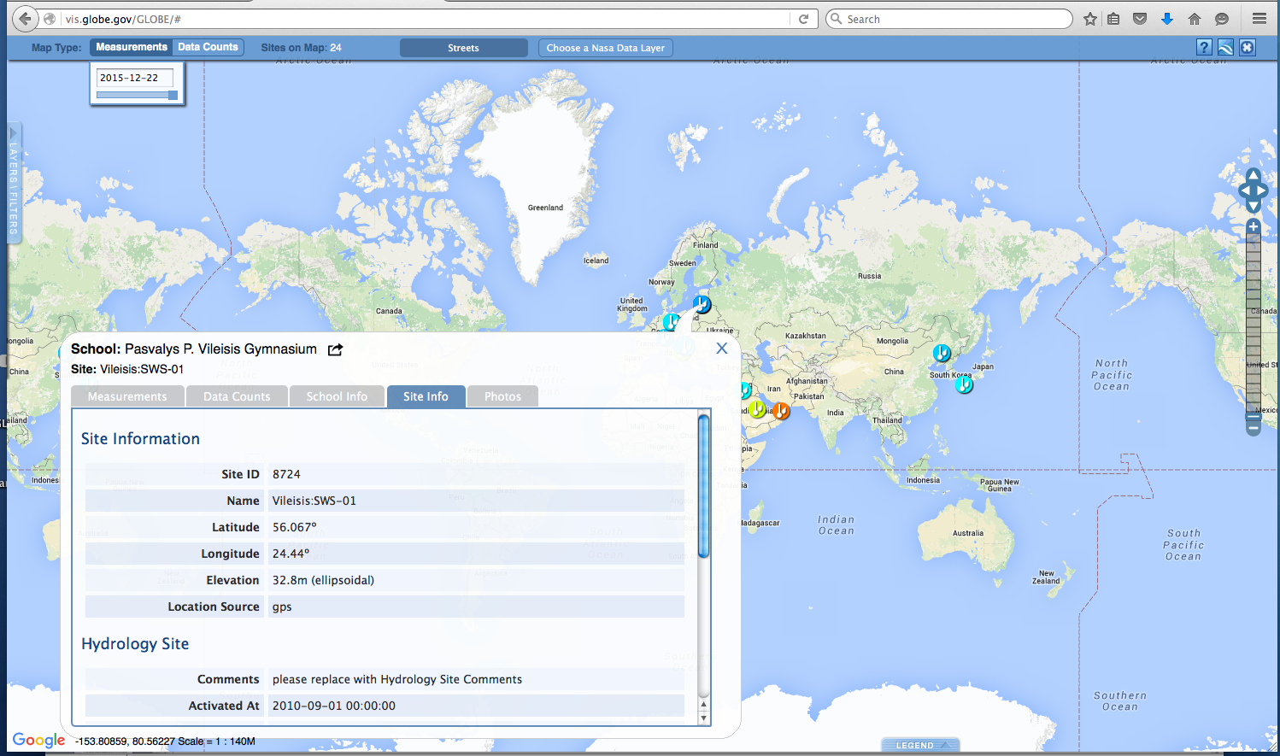
Visualice y recupere datos- Paso 3
En el cuadro con los datos de la ubicación que ha seleccionado, hay varias pestañas. Una de las pestañas, "Información del sitio", contiene los datos del sitio de la hidrósfera.

Slide 77
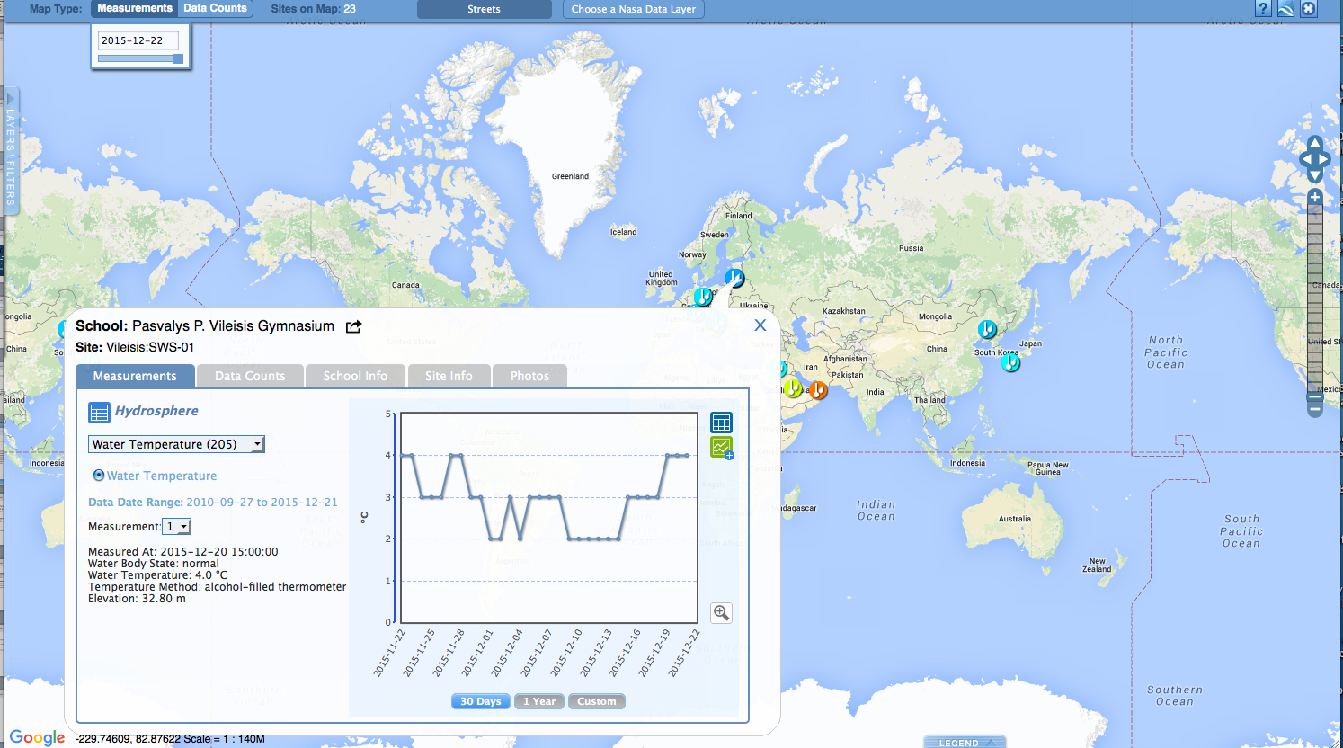
Visualice y recupere datos- Paso 4
Seleccione el sitio de muestreo para el que necesita datos de temperatura del agua y se abrirá un cuadro con un resumen de datos para ese sitio.
Al hacer clic en una ubicación, se abrirá una nota de mapa que proporciona datos de temperatura del agua para esa ubicación y hora. Siga las instrucciones del tutorial para descargar datos como un archivo .csv para su análisis.

Slide 78
Ahora estamos al final del módulo. Antes de realizar la prueba sobre la Introducción a las Investigaciones de la Hidrósfera, ¡deténgase y piense en estas preguntas!
Evalúe sus conocimientos
Uno de los cuerpos de agua preferidos para un sitio de estudio de hidrósfera es ________________. (diapositiva 48)
¿Qué instrumento científico se utiliza para localizar la latitud y longitud de su sitio de estudio? (diapositiva 56)
¿Por qué cree que es importante identificar las formas en que los seres humanos utilizan una masa de agua como parte de su descripción de metadatos? (diapositiva 60)
¿Cuál de las medidas del protocolo de la hidrósfera se denomina "variable maestra", cuyas propiedades afectan a otras medidas? (diapositiva 17)
¿Cuál de los siguientes tipos de documentación necesita para su sitio de estudio de hidrósfera: fotografías, mapa, descripción escrita o todos estos? (diapositiva 58-61)
Pensando en el ciclo del nitrógeno, ¿de dónde tiende a provenir el exceso de nitratos en los cuerpos de agua? (diapositiva 37)
Si no está seguro de alguna de las respuestas a estas preguntas, puede encontrarlas revisando el conjunto de diapositivas. ¿Otras preguntas? Eche un vistazo a las Preguntas frecuentes, siguiente diapositiva.

Slide 79
PF- Preguntas Frecuentes- Página 1
¿Es aceptable utilizar un sitio creado por el hombre, p. ej. un estanque construido cerca de la escuela?
Respuesta: Aunque los sitios naturales ocupan el primer lugar en el orden de preferencia, se pueden utilizar los sitios creados por el hombre. Muchos lagos y estanques son artificiales.
Mi costa se curva. ¿Es este un sitio apropiado?
Respuesta: Rara vez encontrará una costa perfectamente recta. Trate de elegir un tramo de costa lo más recto posible o un área de costa representativa del cuerpo de agua.
Hay campos agrícolas al norte de mi sitio. ¿Cómo debo indicarlos?
Respuesta: En la sección Comentarios, anote cualquier cosa dentro de su cuenca que crea que podría afectar el agua. En el mapa de campo, anote la dirección y la distancia aproximada a las principales características de la cobertura terrestre del área circundante. Mi playa tiene orillas rocosas y arenosas.
¿Debería elegir una combinación o intentar encontrar un sitio con un solo tipo de hábitat?
Respuesta: Intente encontrar un sitio con un solo tipo de hábitat. Los procedimientos de muestreo para diferentes tipos de costa son diferentes.

Slide 80
PF- Preguntas Frecuentes- Página 2
Vivimos bastante cerca de un río, pero mi clase no puede ir tan lejos para tomar muestras todas las semanas. ¿Deberíamos elegir un sitio menos preferible, pero más cercano?
Respuesta: Intente tomar muestras de cuerpos de agua que sean importantes para su área, incluso si tiene que utilizar una estrategia de muestreo menos frecuente. Los sitios más cercanos a usted que se pueden muestrear semanalmente también se pueden elegir como un segundo sitio de muestreo. Esto a menudo genera comparaciones interesantes entre los sitios.
¿Puedo elegir un sitio que a veces esté seco?
Respuesta: Los sitios de agua a veces pueden secarse, congelarse o inundarse, de modo que no se pueden recopilar datos. Si ocurre una de estas situaciones, marque "seco", "congelado" o "inundado" en la página de ingreso de datos para cada semana que no pueda recolectar una muestra de agua. Esto les indicará a los investigadores que el sitio todavía está siendo monitoreado aunque no se puedan recolectar datos sobre el agua.
¿Puedo tener más de un sitio en un río o lago?
Respuesta: Son deseables varios sitios a lo largo de una cuenca. Se pueden encontrar diferencias significativas en sitios con diferentes profundidades, cerca de diferentes coberturas terrestres o en afluentes de un río o cuerpo de agua más grande.

Slide 81
¡Ha terminado!
Ahora ha completado el conjunto de diapositivas. Si está listo para realizar la prueba, regístrese y responda el cuestionario correspondiente a la Introducción a la Hidrósfera.
¡Bienvenido a la Investigación de la Hidrósfera GLOBE
Para mayor información contacte a
EL Programa GLOBE

Slide 82
Por favor envíenos sus comentarios sobre este módulo. ¡Este es un proyecto comunitario y agradecemos sus comentarios, sugerencias y ediciones!! Comente aquí: eTraining Feedback ¿Preguntas acerca del contenido de este módulo? Contacte a GLOBE: help@globe.gov
Créditos
Diapositivas:
Russanne Low, Ph.D., University of Nebraska-Lincoln
Rebecca Boger, Ph.D., Brooklyn College
Créditos de fotos: Russanne Low
Arte gráfico: Jenn Glaser, ScribeArts
Más Información:
The GLOBE Program
NASA Wavelength Biblioteca digital de la NASA para recursos académicos de la Tierra y el espacio
NASA Global Climate Change: Vital Signs of the Planet
El Programa GLOBE está patrocinado por estas organizaciones:
Versión 6/22/20. Si usted edita y modifica este conjunto de diapositivas para fines educativos,, sírvase agregar “Modificado por (y su nombre y la fecha)” en esta página. Gracias
.

Slide 83
Traducción al español
Oficina Regional Para América Latina Y El Caribe
Para más información contáctese con:
lac_rco@educ.austral.edu.ar globelac.communications@educ.austral.edu.ar
Redes sociales
@globe_lac GLOBE Latinoamérica y Caribe

